Slide 1
编译原理 Compiler Principles and Techniques
华中科技大学 计算机科学与技术学院
2021年4月2日星期五
编译原理课程组

Slide 2
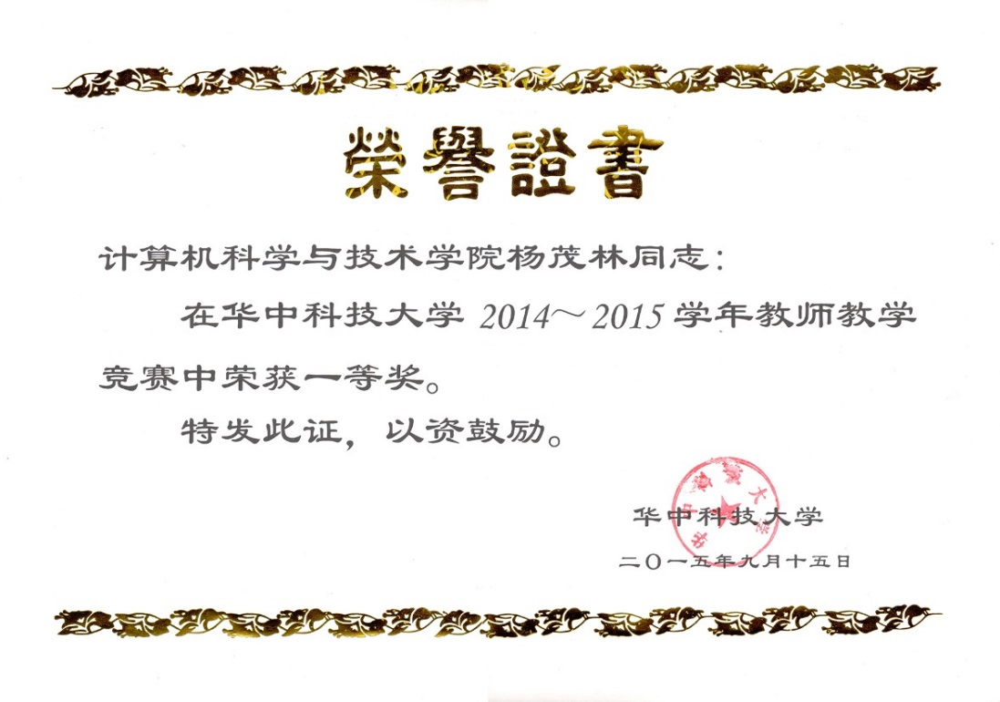
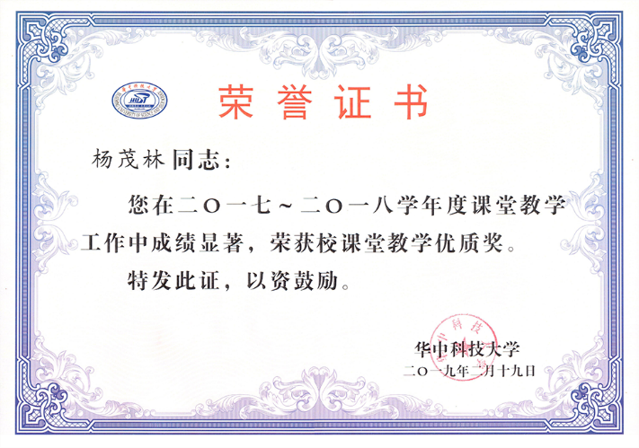
Name: 杨茂林
Email: kylin@hust.edu.cn
QQ: 8575543

Slide 3
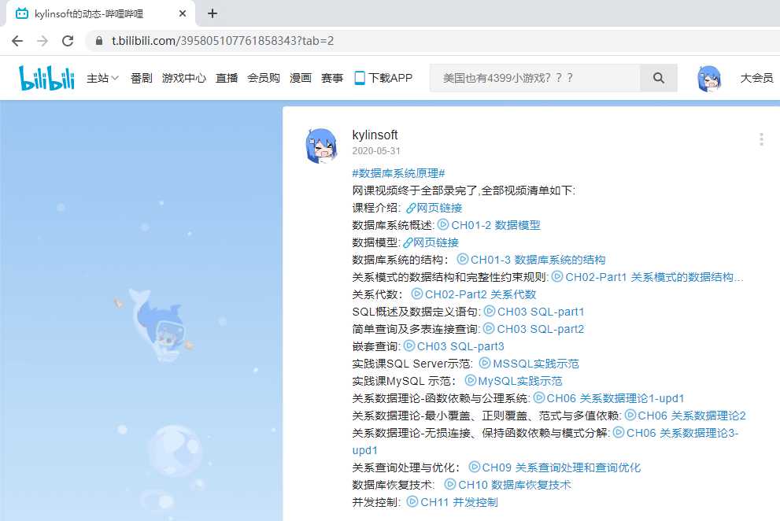
https://t.bilibili.com/395805107761858343?tab=2

Slide 4
第1章
课程介绍: https://www.bilibili.com/video/BV1d7411173x?p=3
数据库系统概述: https://www.bilibili.com/video/BV1d7411173x?p=2
数据模型: https://www.bilibili.com/video/BV1d7411173x?p=1
数据库系统的结构：https://www.bilibili.com/video/BV19741117qH/
第2章
关系模式的数据结构和完整性约束规则: https://www.bilibili.com/video/BV1W7411C71F/
关系代数：https://www.bilibili.com/video/BV1P7411D71x/
第3章
SQL概述及数据定义语句: https://www.bilibili.com/video/BV1Ug4y1b7tc/
简单查询及多表连接查询: https://www.bilibili.com/video/BV1gg4y1a7Rs/
嵌套查询: https://www.bilibili.com/video/BV1Vt4y127w7/

Slide 5
第6章
关系数据理论-函数依赖与公理系统:
https://www.bilibili.com/video/BV1Xi4y1t7kx/
关系数据理论-最小覆盖、正则覆盖、范式与多值依赖:
https://www.bilibili.com/video/BV1xe411s7xG/
关系数据理论-无损连接、保持函数依赖与模式分解:
https://www.bilibili.com/video/BV1TV411o7Fi/
第9章 关系查询处理与优化：https://www.bilibili.com/video/BV1n5411s7gF/
第10章 数据库恢复技术: https://www.bilibili.com/video/BV1wk4y1z7vT/
第11章 并发控制: https://www.bilibili.com/video/BV1xg4y1i71V/
课程实践示范：
实践课SQL Server示范: https://www.bilibili.com/video/BV1EK411j7Ls/
实践课MySQL 示范：https://www.bilibili.com/video/BV1rg4y187nm/

Slide 6
课程信息
学时：32（课堂教学）+32（上机实验）
上课时间：5-12周
5/6班 周二 3-4节，周四1-2节
7/8班 周一5-6节， 周三3-4节
实验时间：
5/6班 9,11,12-17周 周一 9-12节
7/8班 10-17周 周三 5-8节
考试：2021-06-27上午（17周周日）

Slide 7
课程地位
计算机专业主干课
编译程序（系统）是计算机系统的核心支撑软件
贯穿程序语言、运行时系统、体系结构
联系计算机科学和计算机系统的典范
专业工作者必备的基本技能
编译原理的知识影响到专业人员的素质
大量专业工作与编译技术相关
高级语言实现，体系结构设计与优化，硬件综合，二进制翻译，智能编辑器，面向领域的语言以及业务逻辑语言的实现，软件静态分析，逆向工程，调试器，模型驱动的开发，程序验证，…

Slide 8
先行课学习
《高级语言程序设计》（Java, C/C++）
《数据结构》
《操作系统》
《计算机系统结构》
《汇编语言》
《计算机原理》
《计算机系统联合实验》

Slide 9
教学目的与要求
掌握编译程序/系统设计的基本原理
掌握“常见”语言机制的实现技术
经历开发一个小型编译程序的主要阶段
自学并使用自动构造工具
加深对计算机系统的理解
体会将所学知识灵活应用
原理 + 技术 + 工具
课内理论教学
课内+课外实验

Slide 10
教材及主要参考书目
王生原，董渊，张素琴，吕映芝等. 编译原理（第3版）. 北京：清华大学出版社，2015年6月
Alfred Aho ect.，Compilers: Principles, Techniques, and Tools，北京：人民邮电出版社，Pearson Education出版集团，2002.2.
许畅等.编译原理实践与指导教程.北京：机械工业出版社.

Slide 11


Slide 12
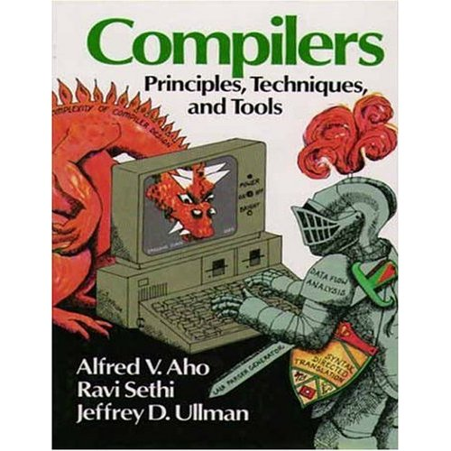
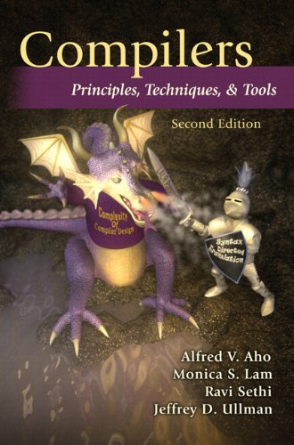
教材及主要参考书目

Slide 13
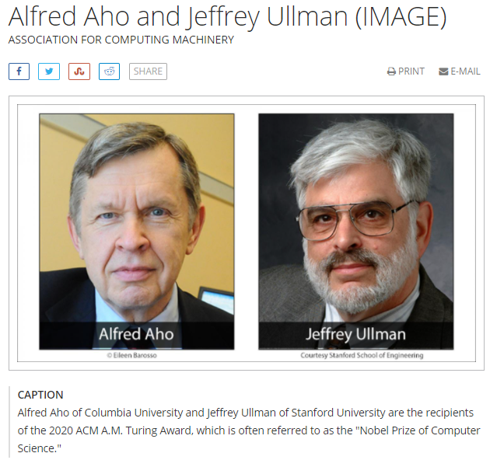
2021年3月31日揭晓：龙书两位作者获2020年度ACM图灵奖

Slide 14


MARCH 31, 2021
Stanford’s Jeffrey Ullman receives ACM Turing Award
Ullman shares the prize with long-time collaborator Alfred Aho of Columbia University. They are recognized for their influential work on compilers and algorithms, including their co-authorship of widely popular textbooks on these topics.
Stanford computer scientist Jeffrey Ullman is co-recipient of the 2020 Turing Award. (Image credit: Courtesy School of Engineering)

Slide 15



Home > News
Alfred Aho Wins the 2020 ACM Turing Award
MAR 31 2021 | BY HOLLY EVARTS | PHOTO CREDIT: EILEEN BARROSO

Slide 16
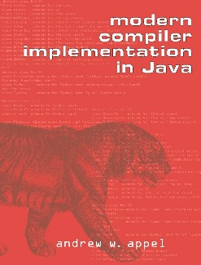
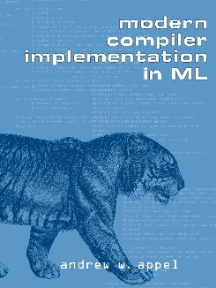
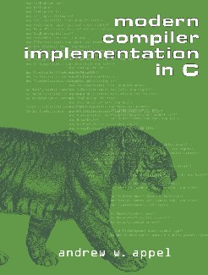
教材及主要参考书目

Slide 17
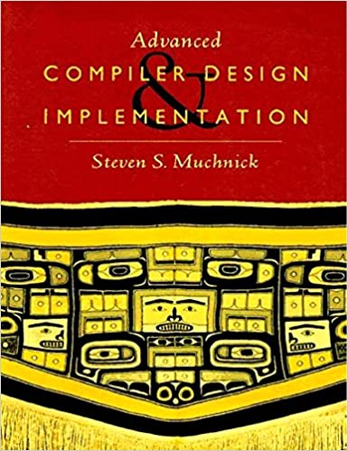
教材及主要参考书目

Slide 18
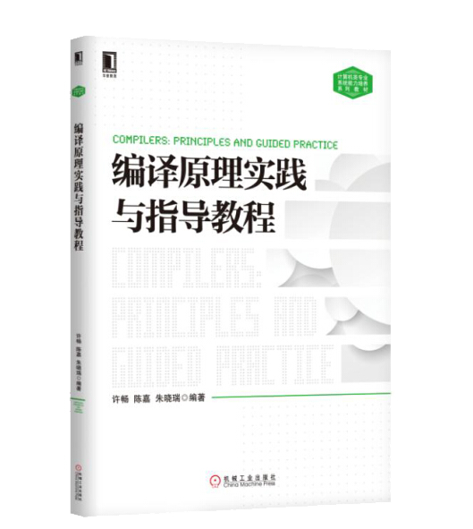
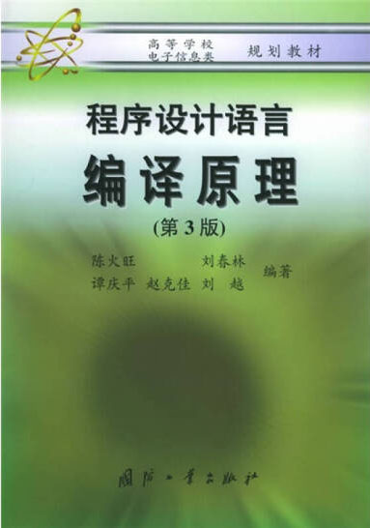
教材及主要参考书目

Slide 19
章节内容
第1章 引论
第2章 文法和语言
第3章 词法分析
第4章 自顶向下语法分析方法
第5章 自底向上优先分析
第6章 LR分析
第7章 语法制导的语义计算
第8章 静态语义分析和中间代码生成
第9章 运行时存储管理
第10章 代码优化和目标代码生成

Slide 20
课程设置目的和要求——考试要求
题型：单选多选、判断、综合
重点和难点
会在各章的开始点明
考试权重
平时成绩（课堂互动+课后作业）20%
课堂出勤 10%
期末考试 70%
答疑：QQ群，在线/离线答疑

Slide 21

微助教：签到平台
课堂名称：编译原理5-6
课堂编号：GS215
1、扫码关注公众号：微助教服务号。
2、点击系统通知：“点击此处加入【编译原理5-6】课堂”，填写学生资料加入课堂。
*如未成功收到系统通知，请点击公众号下方“学生” - “更多” - “加入课堂” --- “输入课堂编号”手动加入课堂
二维码有效期至：2021-04-25
电脑登录：https://www.teachermate.com.cn/user-login

Slide 22

微助教：签到平台
课堂名称：编译原理7-8
课堂编号：GS216
1、扫码关注公众号：微助教服务号。
2、点击系统通知：“点击此处加入【编译原理7-8】课堂”，填写学生资料加入课堂。
*如未成功收到系统通知，请点击公众号下方“学生” - “更多” - “加入课堂” --- “输入课堂编号”手动加入课堂
二维码有效期至：2021-04-25
电脑登录：https://www.teachermate.com.cn/user-login

Slide 23

根据课程组统一安排，
签到，随堂测验和作业提交均使用超星平台。
作业请拍照上传。
前两次课堂的签到和课堂测验均有效！

Slide 24
实验内容
实现一个小型（面向对象）语言的定义与编译
序号 | 主要内容 | 学时分配
1 | 源语言定义 | 4
2 | 词法分析器实现 | 4
3 | 语法分析器实现 | 4
4 | 符号表管理与属性计算 | 4
5 | 语义分析 | 4
6 | 中间代码生成 | 4
7 | 代码优化 | 4
8 | 目标代码生成 | 4
合计 |  | 32

Slide 25

http://www.csc-he.com
https://compiler.educg.net/ 报名入口
https://gitlab.eduxiji.net/nscscc/compiler2021

Slide 26
第一阶段：报名
2021年 3月 20 日 赛事启动，开始线上报名
2021年 5月10日 报名截止
2021年 5月15日起 发放大赛指定实验平台
第二阶段：初赛
报名开始后—2021年8月8日 初赛线上作品提交
2021年8月8日—8月10日 初赛作品评审，公布入围全国总决赛的参赛队名单
报名和初赛期间会安排相应的技术培训。
第三阶段：决赛
2021 年8月16日—8月18日 全国总决赛暨颁奖典礼

Slide 27
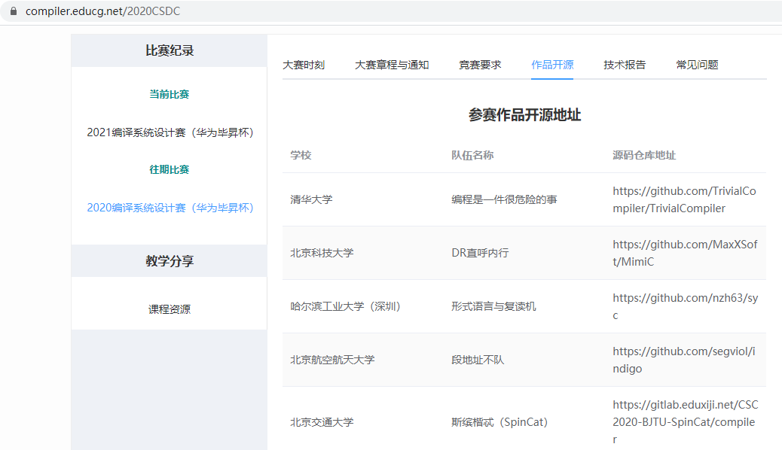

Slide 28
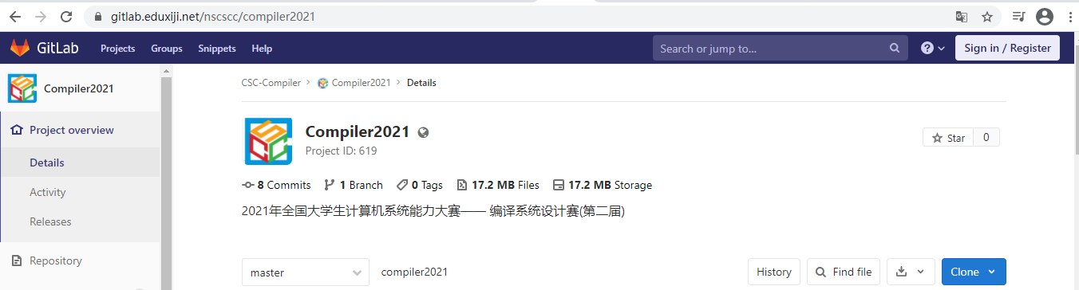
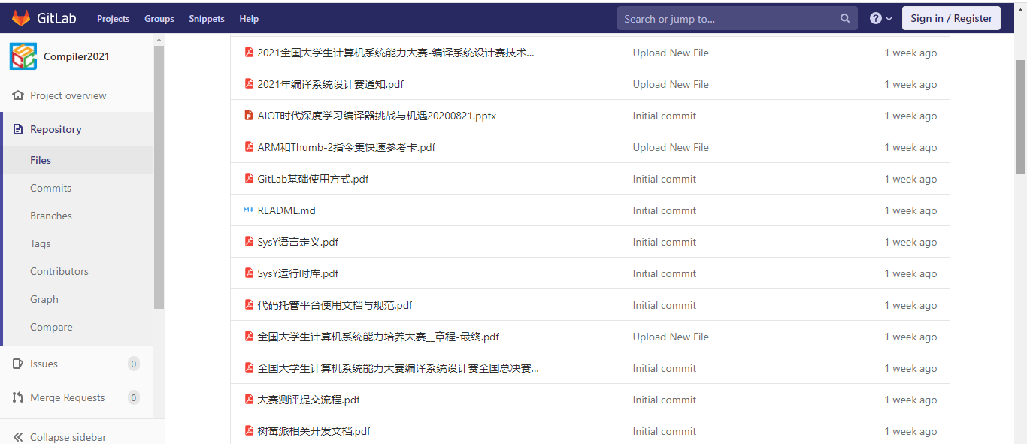

Slide 29
第 1 章 引 论
重点讲解
1.1 什么是编译程序
1.2 编译过程和编译程序结构
1.3 解释程序和一些软件工具
1.4 编译技术的新发展

Slide 30
1.1什么是编译程序(compiler)
编译程序是现代计算机系统的基本组成部分。
从功能上看，一个编译程序就是一个语言翻译程序,它把一种语言(称作源语言)书写的程序翻译成另一种语言(称作目标语言)的等价的程序.
目的： 使得程序员不必考虑机器的细节，独立于机器。
source program
compiler
target program
feedback messages

Slide 31
BA 09 01 B4 09 CD 21 CD 20 48 65 6C 6C
6F 20 57 6F 72 6C 64 21 0D 0A 24
DATA SEGMENT
MSG DB "Hello World!"
DB 0DH,0AH
DB "$"
DATA ENDS
CODE SEGMENT
ASSUME CS:CODE,DS:DATA
START:
MOV AX,SEG DATA
MOV DS,AX
MOV DX,offset Msg
MOV AH,09H
INT 21H
MOV AX,4C00H
INT 21H
CODE ENDS
END START
#include <stdio.h>
int main() {
printf("Hello World!\n");
}
public class HelloWorld { public static void main(String[] args) { System.out.println("Hello,world!"); } }
program HelloWorld;
begin
writeln('Hello,world!');
end.

Slide 32
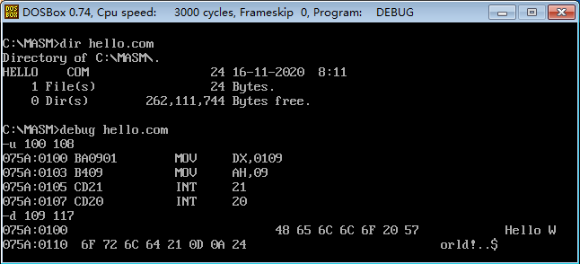

Slide 33
1.1什么是编译程序(compiler)
源程序的编译和运行阶段(编译的目标代码为机器语言):
初始数据
编译程序
源程序
机器语言目标程序
结果
运行系统
源程序的编译、汇编和运行阶段（目标代码为汇编）:
初始数据
编译程序
汇编程序
汇编语言目标程序
结果
源程序
机器语言目标程序
运行系统

Slide 34
1.1 什么是编译程序(compiler)
需要处理的源程序
高级语言程序处理过程
预处理器
源程序
编译程序
可再装配的
目标文件库
目标汇编程序
汇编程序
可再装配的机器代码
装配连接编辑
绝对机器码

Slide 35
1.2 编译过程和编译程序结构
1.2.1 编译过程
计算机语言编译阶段
自然语言翻译阶段
1. 词法分析
1. 词汇学习
2. 语法分析
2. 句子结构分析
3. 语义分析
3. 句义分析
4. 中间代码生成
4. 译文草稿
5. 代码优化
5. 译文修饰
6. 目标代码生成
6. 译文定稿
表1.3 自然语言和计算机语言的翻译阶段对照表
35

Slide 36
1.2.2 编译程序结构
源程序
词法分析程序
表格管理程序
出错处理程序
语法分析程序
语义分析程序
中间代码生成程序
代码优化程序
目标代码生成程序
目标程序
36

Slide 37
1.2.3 编译阶段组合
编译过程的阶段是一种逻辑上的划分。在具体设计和实现上，可以重新组织系统模块结构。
（1）划分“前端/后端”。 将与仅依赖于源程序而与目标机器（硬件）无关的阶段组合成前端，将与目标机器（硬件）相关的阶段组合成后端。
（2）划分“遍”。每遍可以完成编译的若干阶段的编译任务。
“遍”也称为“趟”。所谓“一遍”，就是对源程序或等价的中间语言程序，从头到尾扫视一次，并完成一定编译任务之过程。

Slide 38
1.2.3 编译阶段组合
源程序
前端
词法分析程序
表格管理程序
出错处理程序
语法分析程序
语义分析程序
后端
中间代码生成程序
代码优化程序
目标代码生成程序
目标程序
38

Slide 39
词法分析（Lexical Analysis）
源程序
词法分析程序
表格管理程序
出错处理程序
语法分析程序
语义分析程序
中间代码生成程序
代码优化程序
目标代码生成程序
目标程序
39

Slide 40
词法分析（Lexical Analysis）
英文句子由单词构成
This line is a longer sentence.
（字母组成的有具体含义的最小成分）
单词的特性
每个单词都有明确意义
单词中字母的顺序是固定的（ ist his linealo gerse nte nce 不是正确的单词）
单词的个数是有限的
在句子中空格是单词分隔符
句点是句子结束标志
40

Slide 41
词法分析
从左至右扫描字符流的源程序、分解构成源程序的字符串，识别出(拼)一个个的单词（符号）
单词符号是语言中具有独立意义的最基本结构。多数程序语言中，单词符号一般包括 ：
①常数
②保留字
③标识符
④运算符
⑤界符等类型
41

Slide 42
词法分析
double f = sqrt(-1);
（1）保留字 double （2）标识符 f （3）赋值号 = （4）标识符 sqrt
（5）左小括号 (
（6）单目负号 - （7）整型常数 1 （8）右小括号 ) （9）分号 ;
42

Slide 43
词法分析
sum := first + count * 10;
单词类型 单词值
（1）标识符 sum （2）赋值号 ：= （3）标识符 first
（4）加号 +
（5）标识符 count （6）乘号 * （7）整常数 10 （8）分号 ;
单词符号是由词法规则所确定的。词法规定了字母表中哪样的字符串是一个单词符号。经过词法分析后语句为：
id1 := id2 + id3 * 10;
43

Slide 44
词法分析程序的自动构造工具
LEX：windows中FLEX，词法分析程序生成工具，实现词法分析程序的自动生成。
LEX
源程序
LEX
编译程序
词法分析源程序
Lex.l
Lex.yy.c
C语言
编译程序
Lex.yy.c
a.exe
C语言
编译程序
输入串
单词符号串
44

Slide 45
语法分析（Syntax Analysis）
源程序
词法分析程序
表格管理程序
出错处理程序
语法分析程序
语义分析程序
中间代码生成程序
代码优化程序
目标代码生成程序
目标程序
45

Slide 46
语法分析 Syntax Analysis 功能:层次分析.依据源程序的语法规则把源程序的单词序列组成语法短语(表示成语法树).
语法分析（Syntax ）
也称为 “parsing”
使用 context-free grammars
结构上的合法性Structural validation
（可生成语法树或推导Creates parse tree or derivation）
46

Slide 47
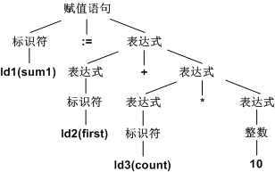
语法分析（Syntax ）
id1 := id2 + id3 * 10;
（Pascal）规则
<赋值语句>::=<标识符>“:=”<表达式>
<表达式>::=<表达式>“+”<表达式>
<表达式>::=<表达式>“*”<表达式>
<表达式>::=“(”<表达式>“)”
<表达式>::=<标识符>
<表达式>::=<整数>
<表达式>::=<实数>
:=
id1
+
id2
*
id3
10
语法分析时生成的语法推导树
抽象语法树
47

Slide 48
语法分析程序的自动生成工具
YACC
语法规则说明
语法分析程序
(C程序)
输入：
语法规则（产生式）
语义动作（Ｃ程序段）
输出：
yyparse( ) 函数
2021/4/2
48

Slide 49
语义分析
源程序
词法分析程序
表格管理程序
出错处理程序
语法分析程序
语义分析程序
中间代码生成程序
代码优化程序
目标代码生成程序
目标程序
49

Slide 50
语义分析
语义审查
上下文相关性
类型匹配
类型转换
:=
id1
+
id2
*
id3
inttoreal
10
50

Slide 51
中间代码生成
源程序
词法分析程序
表格管理程序
出错处理程序
语法分析程序
语义分析程序
中间代码生成程序
代码优化程序
目标代码生成程序
目标程序
51

Slide 52
中间代码生成
源程序的内部(中间)表示
三元式、四元式、P-Code、C-Code
`
id1:= id2 + id3 * 10
(1) (inttoreal 10 - t1 )
(2) (* id3 t1 t2 )
(3) (+ id2 t2 t3 )
(4) (:= t3 - id1 )
52

Slide 53
代码优化
源程序
词法分析程序
表格管理程序
出错处理程序
语法分析程序
语义分析程序
中间代码生成程序
代码优化程序
目标代码生成程序
目标程序
53

Slide 54
代码优化
id1:= id2 + id3 * 10
(1) (inttoreal 10 - t1 )
(2) ( * id3 t1 t2 )
(3) ( + id2 t2 t3 )
(4) ( := t3 - id1 )
变换 ⇒
(1) ( * id3 10.0 t1 )
(2) （ + id2 t1 id1 )
54

Slide 55
目标代码生成
源程序
词法分析程序
表格管理程序
出错处理程序
语法分析程序
语义分析程序
中间代码生成程序
代码优化程序
目标代码生成程序
目标程序
55

Slide 56
目标代码生成
(* id3 10.0 t1 )
(+ id2 t1 id1 )
MOV id3, R2
MUL #10.0, R2
MOV id2, R1
ADD R2, R1
MOV R1, id1
56

Slide 57
表格管理与出错处理
源程序
词法分析程序
表格管理程序
出错处理程序
语法分析程序
语义分析程序
中间代码生成程序
代码优化程序
目标代码生成程序
目标程序
57

Slide 58
符号表管理与错误处理
符号表管理
记录源程序中使用的各种符号名称
收集每个符号的各种名的属性信息
类型、作用域、分配存储信息
符号表管理(）
登录：扫描到说明语句就将标识符登记在符号表中
查找：在执行语句查找标识符的属性，判断语义是否正确
错误检查
报告出错信息
排错
恢复编译工作
58

Slide 59
以下四种错误分别在编译的哪个阶段发现?( )
(1) double, a, b; // 申明两个double型变量
(2) PI = 3@14; //本意：3.14
(3) else 没有配对的if
(4) 变量没有申明
A 语法分析 词法分析 语法分析 语义分析
B 词法分析 语义分析 语法分析 语法分析
C 语义分析 语法分析 词法分析 语义分析
D 词法分析 语法分析 语法分析 词法分析

Slide 60
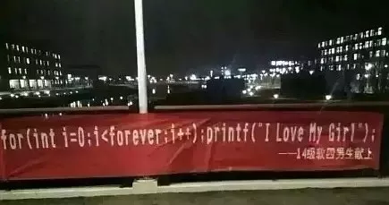

Slide 61
1.3 解释程序和一些软件工具
在翻译的方式上，编译程序采用了类似于自然语言翻译中使用的笔译和口译两种，分别叫做编译方式和解释方式。采用编译方式的编译程序称为编译型的编译程序，简称编译程序；采用解释方式的编译程序称为解释型的编译程序，简称解释程序。
编译方式是先翻译后执行，即将整个源程序翻译完毕，再执行目标程序，只需要保存完整的目标程序而无需保存源程序。一次翻译后无需再翻译，可多次执行。
解释方式是边翻译边执行，即翻译一句就执行一句，翻译完毕也执行完毕，只保存源程序无需保存完整的目标程序。执行一次需要翻译一次。
61

Slide 62
1.3.1解释系统
比较编译程序和解释程序
源程序
编译程序
目标程序
源程序
解释程序
输出
输入
目标程序
输出
输入
62

Slide 63
解释程序
不产生目标程序文件
不区别翻译阶段和执行阶段
翻译源程序的每条语句后直接执行
程序执行期间一直有解释程序守候
常用于实现虚拟机
.著名的解释程序有Basic语言解释程序 ,Lisp语言解释程序,UNIX命令语言解释程序(shell),数据库查询语言SQL 解释程序以及bytecode解释程序.
63

Slide 64
解释程序
64

Slide 65
编译程序和解释程序的存储组织有很大不同
编译程序处理时,在源语言程序被编译阶段,存储区中要为源程序(中间形式)和目标代码开辟空间,要存放编译用的各种各样表格,比如符号表.在目标代码运行阶段,存储区中主要是目标代码和数据,编译所用的任何信息都不再需要.
解释程序一般是把源程序一条语句一条语句的进行语法分析,转换为一种内部表示形式,存放在源程序区,比如BASIC解释程序,将LET和GOTO这样的关键字表示为一个字节的操作码,标识符用其在符号表的入口位置表示.因为解释程序允许在执行用户程序时修改用户程序,这就要求源程序,符号表等内容始终存放在存储区中,并且存放格式要设计的易于使用和修改.
65

Slide 66
编译阶段和运行阶段存储结构
编译时 运行时
源程序缓冲区
目标代码区
名字表
目标代码缓冲区
数据区
编译用源程序中
间表示各种表格
66

Slide 67
解释系统存储结构
解释系统
源程序,符号表等内容始终存放在存储区中,并且存放格式要设计的易于使用和修改.
源程序
临时工作单元
名字表
标号表
缓冲区
(输入输出)
栈区
67

Slide 68
1.3.2 处理源程序的软件工具
1.语言的结构化编辑器
2.语言程序的调试工具
3.程序格式化工具
4.语言程序测试工具
5.程序理解工具
6.高级语言之间的转换工具
68

Slide 69
1.3.3 编译技术的发展
编译程序的实现方式
手工
机器语言
汇编
系统程序设计语言
自展，交叉编译
自动构造工具，如 lex yacc
编译基础设施（多源语言多目标机体系结构的编译程序构造和编译技术研究平台）
重要方向：
并行编译技术– 面向高性能计算
交叉编译技术– 面向嵌入式计算
69

Slide 70
交叉编译程序
由于目标机指令系统与宿主机的指令系统不同， 编译程序在宿主机A上运行，将应用程序的源程序生成目标机B的代码，这种编译称为交叉编译。
S
O
O
I
A
B

Slide 71
嵌入式系统开发环境

Slide 72
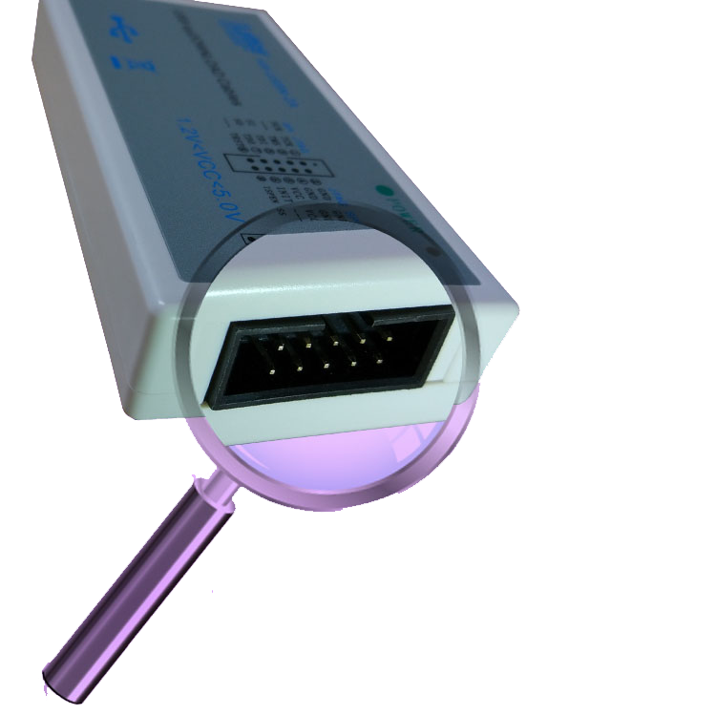
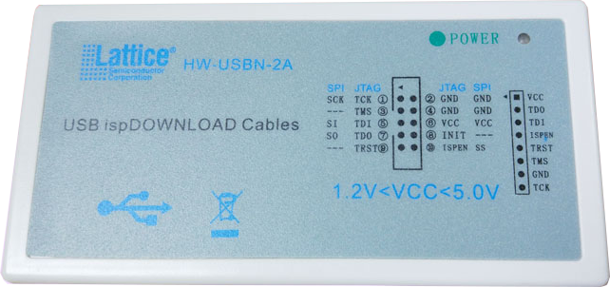
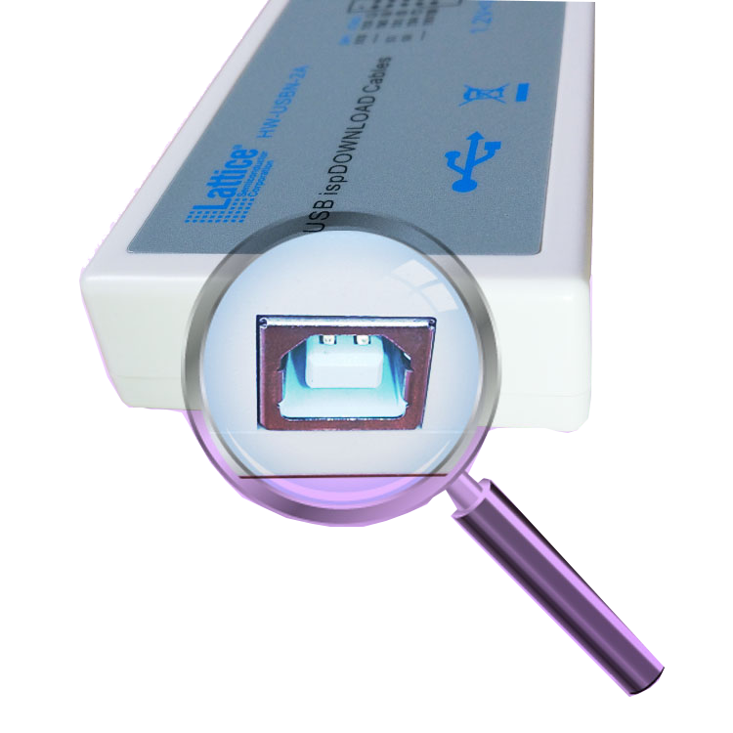

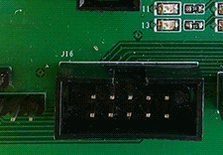

Slide 73
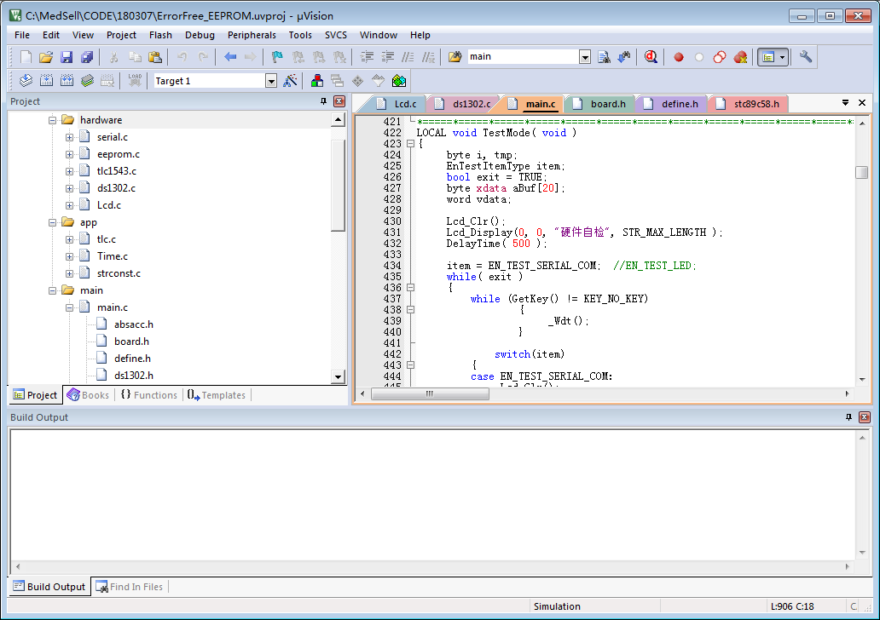

Slide 74
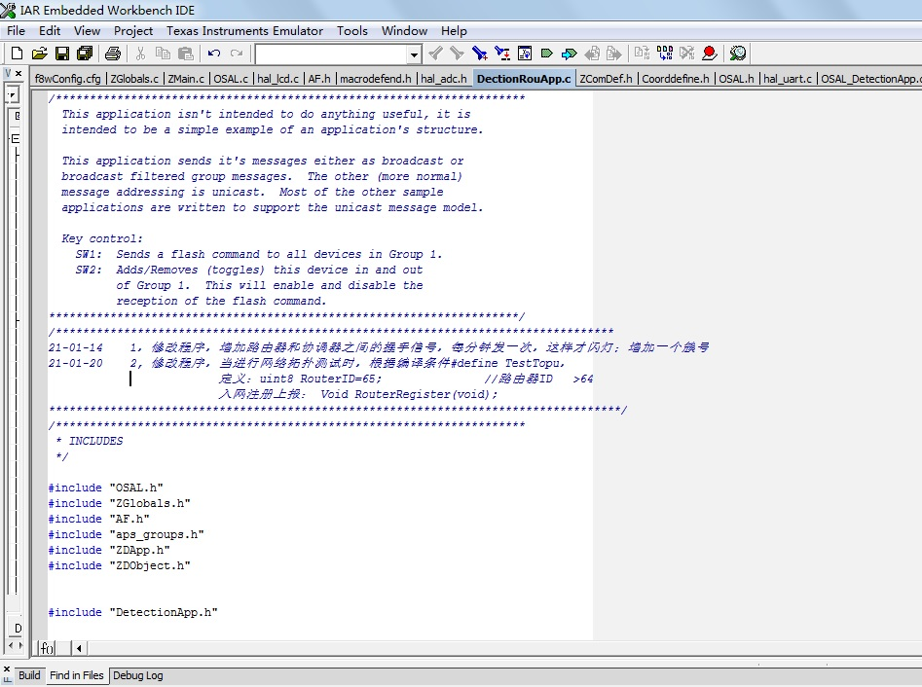
IEEE802.15.4

Slide 75
一些编译基础设施
编译基础设施（Compiler Infrastructure）
NCI (National Compiler Infrastructure) project
SUIF (Stanford University)
Zephyr (Virginia University and Princeton University )
Trimaran compiler infrastructure
IMPACT (UIUC )
CAR (Hewlett Packard Laboratories)
ReaCT-ILP (NYU and GIT)
GCC https://gcc.gnu.org/
GCC, the GNU Compiler Collection
LLVM https://llvm.org/
The LLVM Project is a collection of modular and reusable compiler and toolchain technologies.

Slide 76
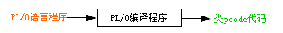
1.4 PL/0语言编译系统
图灵奖得主Niklaus Wirth，PASCAL之父
Algorithm + Data Structures = Programs
PL/0编译系统 ：编译程序 + 解释程序
PL/0
类P-CODE
PASCAL/C/JAVA
实现语言（原创）：PASCAL
(改写) ：C
JAVA

Slide 77
1.4 PL/0语言编译系统
1.4.1 PL/0语言编译系统构成
PL/0 程序
PL/0 编译程序
类P-code程序
输入数据
类 P-code 解释程序
输出数据
类P-code 虚拟机

Slide 78
1.4 PL/0语言编译系统
1.4.1 PL/0语言
PL/0 语言为一种简化的类Pascal 语言
PL/0 程序示例
PL/0 语言的语法描述图
PL/0 语言的EBNF表示
PL/0 语言的语义规则

Slide 79
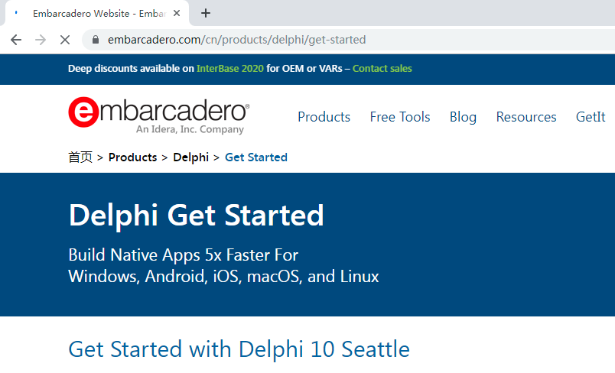
PASCAL语言演义

Slide 80
PL/0程序示例
常量説明
CONST A=10; /*主程序常量说明部分*/
VAR B,C; /*主程序变量说明部分*/
PROCEDURE P; /*主程序过程说明部分*/
VAR D; /*过程P的局部变量说明部分*/
PROCEDURE Q; /*过程P的局部过程说明部分*/
VAR X; /*过程Q的局部变量说明部分*/
BEGIN READ(X);
D:=X;
WHILE X#0
CALL P; END; BEGIN WRITE(D); CALL Q; END
BEGIN CALL P;
END.
变量説明
子程序说明
Q 的过程体
P 的过程体
程序体
主程序的过程体

Slide 81
PL/0程序示例
计算最大公约数
begin
read(m);
read(n);
{ 为了方便，规定m >= n }
if m < n then
begin
r := m;
m := n;
n := r;
end;
begin
r:=1;
call gcd;
write(m);
end;
end.
var m, n, r, q;
{ 计算m和n的最大公约数 }
procedure gcd;
begin
while r#0 do
begin
q := m / n;
r := m - q * n;
m := n;
n := r;
end
end;
m | n | r
36 | 21 | 15
21 | 15 | 6
15 | 6 | 3
6 | 3 | 0
3 | 0

Slide 82
PL/0语法描述图
每个语法单位对应一个语法描述图
一个入口和一个出口的有向图
从入口可到达任何节点
每个节点都可以到达出口
从入口到出口的路径表示该语法单位的
一种合法中间形式（短语）
有两种类型的节点
内的文字表示所用到的其他语法单位
或
内的文字表示单词符号

Slide 83

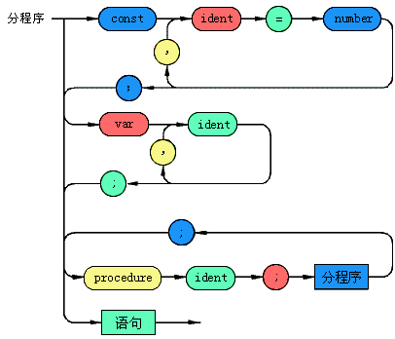
PL/0语法描述图：程序与分程序

Slide 84
PL/0语言的EBNF表示
EBNF 的元符号
‘< >’ 语法单位，为非终结符。
‘::=’ 该符号的左部由右部定义，可读作‘定义为’
‘|’ 表示‘或’，即左部可由多个右部定义
‘{ }’ 表示花括号内的语法成分可以重复；在不加上界时可重复0到任意次数，有上下界时为可重复次数的限制
‘[ ]’ 表示方括号内的成分为任选项（0到1次)
‘( )’ 表示圆括号内的成分优先

Slide 85
PL/0 语言的 EBNF 表示
<程序> ::= <分程序>.
<分程序> ::= [<常量说明部分>] [<变量说明部分>]
[<过程说明部分>] <语句>
<常量说明部分> ::= CONST <常量定义> { ,<常量定义> } ;
<常量定义> ::= <标识符> = <无符号整数>
<无符号整数> ::= <数字> {<数字>}
<变量说明部分> ::= VAR <标识符 > { , <标识符 > } ;
<标识符> ::= <字母> {<字母>|<数字>}
<过程说明部分> ::= <过程首部><分程序>{; <过程说明部分> };
<过程首部> ::= PROCEDURE <标识符> ；

Slide 86
PL/0 语言的 EBNF 表示
<语句> ::= <赋值语句> | <条件语句> | <当型循环语句> |
<过程调用语句> | <读语句> | <写语句> | <复合语句> | <空>
<赋值语句> ::= <标识符> := <表达式>
<复合语句> ::= BEGIN <语句> {;<语句>} END
<条件> ::= <表达式> <关系运算符> <表达式> | ODD <表达式>
<表达式> ::= [+ | -] <项> { <加法运算符><项>}
<项> ::= <因子> {<乘法运算符><因子>}
<因子> ::= <标识符> | <无符号整数> | ‘（’ <表达式> ‘）’

Slide 87
PL/0 语言的 EBNF 表示
<加法运算符> ::= + | -
<乘法运算符> ::= * | /
<关系运算符> ::= = | # | < | <= | > | >=
<条件语句> ::= IF <条件> THEN <语句>
<过程调用语句> ::= CALL <标识符>
<当型循环语句> ::= WHILE <条件> DO <语句>
<读语句> ::= READ ‘（’ <标识符> {,<标识符>} ‘）’
<写语句> ::= WRITE ‘（’ <表达式> {, <表达式>} ‘）’
<字母> ::= a | b | … | X | Y | Z
<数字> ::= 0 | 1 | 2 | … | 8 | 9

Slide 88
PL/0 语言
13个保留字
const,var,procedure,begin,end,odd,if,then,call,while,do,read,write
11个运算符
+ - * / < <= > >= # = :=
5个界符
( ) , ; .

Slide 89
PL/0 语言的语义规则
数据类型只有整数类型
数据结构只支持简单变量和常数
所支持的数字为最长 9 位的十进制数
标识符的有效长度为10
标识符引用前先要声明
过程无参数
过程可嵌套，最多嵌套 3 层
过程可递归调用
内层过程可以引用包围它的外层过程的标识符

Slide 90
1.4 PL/0语言编译系统
1.4.3 类P-CODE语言
PL/0 程序
PL/0 编译程序
类P-code程序
输入数据
类 P-code 解释程序
输出数据
类P-code 虚拟机

Slide 91
1.4.3 类P-CODE语言
一种栈式机的语言
此类栈式机没有累加器和通用寄存器，有一个栈式存储器，有四个控制寄存器（指令寄存器 I，指令地址寄存器 P，栈顶寄存器 T和基址寄存器 B），算逻运算都在栈顶进行
指令格式
f l a
f ： 操作码
l ： 层次差 （标识符引用层减去定义层）
a ： 不同的指令含义不同

Slide 92
指令分类 | 指令格式 | 指令功能
调用 | INT 0 A OPR 0 0 CALL L A | 栈顶分配A个单元 Return 调用地址A的过程,L为层差
存取 | LIT 0 A LOD L A STO L A | 立即数->栈顶 变量值(存储单元)>栈顶 栈顶值->变量(存储单元)
一元比较运算2 | OPR 0 1 OPR 0 6 | *(-1) Odd(T) 0= true, 1=false
二元运算4 | OPR 0 2 OPR 0 3 OPR 0 4 OPR 0 5 | + - * /
二元比较6 | OPR 0 8 OPR 0 9 OPR 0 10 OPR 0 11 OPR 0 12 OPR 0 13 | = # < >= > <=
转移 | JMP 0 A JPC 0 A | 无条件转 True转
输入输出 | OPR 0 14 OPR 0 15 OPR 0 16 | Write(栈顶) 换行 Read(栈顶）

Slide 93
1.4 PL/0语言编译系统
1.4.4 PL/0语言编译程序
PL/0编译程序的组织：一个以语法、语义分析程序为中心的
单遍编译程序
语法、语义分析程序
PL/0 程序
类P-code程序
词法分析程序
代码生成程序

Slide 94
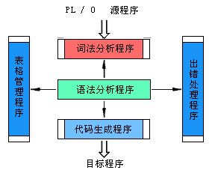

Slide 95
const a=10; var b,c; procedure p; begin c:=b+a; end; begin read(b); while b#0 do begin call p; write(2*c); read(b); end end.
( 0) jmp 0 8 转向主程序入口
( 1) jmp 0 2 转向过程p入口
( 2) int 0 3 过程p入口,为过程p开辟空间
( 3) lod 1 3 取变量b的值到栈顶
( 4) lit 0 10 取常数10到栈顶
( 5) opr 0 2 次栈顶与栈顶相加
( 6) sto 1 4 栈顶值送变量c中
( 7) opr 0 0 退栈并返回调用点(16)
( 8) int 0 5 主程序入口开辟5个栈空间
( 9) opr 0 16 从命令行读入值置于栈顶
(10) sto 0 3 将栈顶值存入变量b中
(11) lod 0 3 将变量b的值取至栈顶
(12) lit 0 0 将常数值0进栈
(13) opr 0 9 次栈顶与栈顶是否不等
(14) jpc 0 24 相等时转(24)（条件不满足转）
(15) cal 0 2 调用过程p
(16) lit 0 2 常数值2进栈
(17) lod 0 4 将变量c的值取至栈顶
(18) opr 0 4 次栈顶与栈顶相乘(2*c)
(19) opr 0 14 栈顶值输出至屏幕
(20) opr 0 15 换行
(21) opr 0 16 从命令行读取值到栈顶
(22) sto 0 3 栈顶值送变量b中
(23) jmp 0 11 无条件转到循环入口(11)
(24) opr 0 0 结束退栈

Slide 96
P-CODE虚拟机
类P-code 解释程序
处理流程
（1）初始化 p=b=t=0； s[0]=s[1]=s[2]=0；
（2）取指令到指令寄存器 i=code[p]； p++；
（3）分析并解释执行指令 i
（4）若程序未结束（p != 0），转（2）
（5）返回

Slide 97
类P-code虚拟机
p
( 0) jmp 0 8 转向主程序入口
( 1) jmp 0 2 转向过程p入口
( 2) int 0 3 过程p入口,为过程p开辟空间
( 3) lod 1 3 取变量b的值到栈顶
( 4) lit 0 10 取常数10到栈顶
( 5) opr 0 2 次栈顶与栈顶相加
( 6) sto 1 4 栈顶值送变量c中
( 7) opr 0 0 退栈并返回调用点(16)
( 8) int 0 5 主程序入口开辟5个栈空间
( 9) opr 0 16 从命令行读入值置于栈顶
(10) sto 0 3 将栈顶值存入变量b中
(11) lod 0 3 将变量b的值取至栈顶
(12) lit 0 0 将常数值0进栈
(13) opr 0 9 次栈顶与栈顶是否不等
(14) jpc 0 24 相等时转(24)（条件不满足转）
(15) cal 0 2 调用过程p
(16) lit 0 2 常数值2进栈
(17) lod 0 4 将变量c的值取至栈顶
(18) opr 0 4 次栈顶与栈顶相乘(2*c)
(19) opr 0 14 栈顶值输出至屏幕
(20) opr 0 15 换行
(21) opr 0 16 从命令行读取值到栈顶
(22) sto 0 3 栈顶值送变量b中
(23) jmp 0 11 无条件转到循环入口(11)
(24) opr 0 0 结束退栈
例
const a=10; var b,c; procedure p; begin c:=b+a; end; begin read(b); while b#0 do begin call p; write(2*c); read(b); end end.
b
t

Slide 98
类P-code虚拟机
( 0) jmp 0 8 转向主程序入口
( 1) jmp 0 2 转向过程p入口
( 2) int 0 3 过程p入口,为过程p开辟空间
( 3) lod 1 3 取变量b的值到栈顶
( 4) lit 0 10 取常数10到栈顶
( 5) opr 0 2 次栈顶与栈顶相加
( 6) sto 1 4 栈顶值送变量c中
( 7) opr 0 0 退栈并返回调用点(16)
( 8) int 0 5 主程序入口开辟5个栈空间
( 9) opr 0 16 从命令行读入值置于栈顶
(10) sto 0 3 将栈顶值存入变量b中
(11) lod 0 3 将变量b的值取至栈顶
(12) lit 0 0 将常数值0进栈
(13) opr 0 9 次栈顶与栈顶是否不等
(14) jpc 0 24 相等时转(24)（条件不满足转）
(15) cal 0 2 调用过程p
(16) lit 0 2 常数值2进栈
(17) lod 0 4 将变量c的值取至栈顶
(18) opr 0 4 次栈顶与栈顶相乘(2*c)
(19) opr 0 14 栈顶值输出至屏幕
(20) opr 0 15 换行
(21) opr 0 16 从命令行读取值到栈顶
(22) sto 0 3 栈顶值送变量b中
(23) jmp 0 11 无条件转到循环入口(11)
(24) opr 0 0 结束退栈
例
const a=10; var b,c; procedure p; begin c:=b+a; end; begin read(b); while b#0 do begin call p; write(2*c); read(b); end end.
p
b
t

Slide 99
类P-code虚拟机
( 0) jmp 0 8 转向主程序入口
( 1) jmp 0 2 转向过程p入口
( 2) int 0 3 过程p入口,为过程p开辟空间
( 3) lod 1 3 取变量b的值到栈顶
( 4) lit 0 10 取常数10到栈顶
( 5) opr 0 2 次栈顶与栈顶相加
( 6) sto 1 4 栈顶值送变量c中
( 7) opr 0 0 退栈并返回调用点(16)
( 8) int 0 5 主程序入口开辟5个栈空间
( 9) opr 0 16 从命令行读入值置于栈顶
(10) sto 0 3 将栈顶值存入变量b中
(11) lod 0 3 将变量b的值取至栈顶
(12) lit 0 0 将常数值0进栈
(13) opr 0 9 次栈顶与栈顶是否不等
(14) jpc 0 24 相等时转(24)（条件不满足转）
(15) cal 0 2 调用过程p
(16) lit 0 2 常数值2进栈
(17) lod 0 4 将变量c的值取至栈顶
(18) opr 0 4 次栈顶与栈顶相乘(2*c)
(19) opr 0 14 栈顶值输出至屏幕
(20) opr 0 15 换行
(21) opr 0 16 从命令行读取值到栈顶
(22) sto 0 3 栈顶值送变量b中
(23) jmp 0 11 无条件转到循环入口(11)
(24) opr 0 0 结束退栈
例
const a=10; var b,c; procedure p; begin c:=b+a; end; begin read(b); while b#0 do begin call p; write(2*c); read(b); end end.
p
t
0
0
0
b

Slide 100
类P-code虚拟机
( 0) jmp 0 8 转向主程序入口
( 1) jmp 0 2 转向过程p入口
( 2) int 0 3 过程p入口,为过程p开辟空间
( 3) lod 1 3 取变量b的值到栈顶
( 4) lit 0 10 取常数10到栈顶
( 5) opr 0 2 次栈顶与栈顶相加
( 6) sto 1 4 栈顶值送变量c中
( 7) opr 0 0 退栈并返回调用点(16)
( 8) int 0 5 主程序入口开辟5个栈空间
( 9) opr 0 16 从命令行读入值置于栈顶
(10) sto 0 3 将栈顶值存入变量b中
(11) lod 0 3 将变量b的值取至栈顶
(12) lit 0 0 将常数值0进栈
(13) opr 0 9 次栈顶与栈顶是否不等
(14) jpc 0 24 相等时转(24)（条件不满足转）
(15) cal 0 2 调用过程p
(16) lit 0 2 常数值2进栈
(17) lod 0 4 将变量c的值取至栈顶
(18) opr 0 4 次栈顶与栈顶相乘(2*c)
(19) opr 0 14 栈顶值输出至屏幕
(20) opr 0 15 换行
(21) opr 0 16 从命令行读取值到栈顶
(22) sto 0 3 栈顶值送变量b中
(23) jmp 0 11 无条件转到循环入口(11)
(24) opr 0 0 结束退栈
例
const a=10; var b,c; procedure p; begin c:=b+a; end; begin read(b); while b#0 do begin call p; write(2*c); read(b); end end.
t
5
p
0
0
0
b

Slide 101
类P-code虚拟机
( 0) jmp 0 8 转向主程序入口
( 1) jmp 0 2 转向过程p入口
( 2) int 0 3 过程p入口,为过程p开辟空间
( 3) lod 1 3 取变量b的值到栈顶
( 4) lit 0 10 取常数10到栈顶
( 5) opr 0 2 次栈顶与栈顶相加
( 6) sto 1 4 栈顶值送变量c中
( 7) opr 0 0 退栈并返回调用点(16)
( 8) int 0 5 主程序入口开辟5个栈空间
( 9) opr 0 16 从命令行读入值置于栈顶
(10) sto 0 3 将栈顶值存入变量b中
(11) lod 0 3 将变量b的值取至栈顶
(12) lit 0 0 将常数值0进栈
(13) opr 0 9 次栈顶与栈顶是否不等
(14) jpc 0 24 相等时转(24)（条件不满足转）
(15) cal 0 2 调用过程p
(16) lit 0 2 常数值2进栈
(17) lod 0 4 将变量c的值取至栈顶
(18) opr 0 4 次栈顶与栈顶相乘(2*c)
(19) opr 0 14 栈顶值输出至屏幕
(20) opr 0 15 换行
(21) opr 0 16 从命令行读取值到栈顶
(22) sto 0 3 栈顶值送变量b中
(23) jmp 0 11 无条件转到循环入口(11)
(24) opr 0 0 结束退栈
例
const a=10; var b,c; procedure p; begin c:=b+a; end; begin read(b); while b#0 do begin call p; write(2*c); read(b); end end.
t
p
5
0
0
0
b

Slide 102
类P-code虚拟机
( 0) jmp 0 8 转向主程序入口
( 1) jmp 0 2 转向过程p入口
( 2) int 0 3 过程p入口,为过程p开辟空间
( 3) lod 1 3 取变量b的值到栈顶
( 4) lit 0 10 取常数10到栈顶
( 5) opr 0 2 次栈顶与栈顶相加
( 6) sto 1 4 栈顶值送变量c中
( 7) opr 0 0 退栈并返回调用点(16)
( 8) int 0 5 主程序入口开辟5个栈空间
( 9) opr 0 16 从命令行读入值置于栈顶
(10) sto 0 3 将栈顶值存入变量b中
(11) lod 0 3 将变量b的值取至栈顶
(12) lit 0 0 将常数值0进栈
(13) opr 0 9 次栈顶与栈顶是否不等
(14) jpc 0 24 相等时转(24)（条件不满足转）
(15) cal 0 2 调用过程p
(16) lit 0 2 常数值2进栈
(17) lod 0 4 将变量c的值取至栈顶
(18) opr 0 4 次栈顶与栈顶相乘(2*c)
(19) opr 0 14 栈顶值输出至屏幕
(20) opr 0 15 换行
(21) opr 0 16 从命令行读取值到栈顶
(22) sto 0 3 栈顶值送变量b中
(23) jmp 0 11 无条件转到循环入口(11)
(24) opr 0 0 结束退栈
例
const a=10; var b,c; procedure p; begin c:=b+a; end; begin read(b); while b#0 do begin call p; write(2*c); read(b); end end.
t
5
p
5
0
0
0
b

Slide 103
类P-code虚拟机
( 0) jmp 0 8 转向主程序入口
( 1) jmp 0 2 转向过程p入口
( 2) int 0 3 过程p入口,为过程p开辟空间
( 3) lod 1 3 取变量b的值到栈顶
( 4) lit 0 10 取常数10到栈顶
( 5) opr 0 2 次栈顶与栈顶相加
( 6) sto 1 4 栈顶值送变量c中
( 7) opr 0 0 退栈并返回调用点(16)
( 8) int 0 5 主程序入口开辟5个栈空间
( 9) opr 0 16 从命令行读入值置于栈顶
(10) sto 0 3 将栈顶值存入变量b中
(11) lod 0 3 将变量b的值取至栈顶
(12) lit 0 0 将常数值0进栈
(13) opr 0 9 次栈顶与栈顶是否不等
(14) jpc 0 24 相等时转(24)（条件不满足转）
(15) cal 0 2 调用过程p
(16) lit 0 2 常数值2进栈
(17) lod 0 4 将变量c的值取至栈顶
(18) opr 0 4 次栈顶与栈顶相乘(2*c)
(19) opr 0 14 栈顶值输出至屏幕
(20) opr 0 15 换行
(21) opr 0 16 从命令行读取值到栈顶
(22) sto 0 3 栈顶值送变量b中
(23) jmp 0 11 无条件转到循环入口(11)
(24) opr 0 0 结束退栈
例
const a=10; var b,c; procedure p; begin c:=b+a; end; begin read(b); while b#0 do begin call p; write(2*c); read(b); end end.
t
0
5
p
5
0
0
0
b

Slide 104
类P-code虚拟机
( 0) jmp 0 8 转向主程序入口
( 1) jmp 0 2 转向过程p入口
( 2) int 0 3 过程p入口,为过程p开辟空间
( 3) lod 1 3 取变量b的值到栈顶
( 4) lit 0 10 取常数10到栈顶
( 5) opr 0 2 次栈顶与栈顶相加
( 6) sto 1 4 栈顶值送变量c中
( 7) opr 0 0 退栈并返回调用点(16)
( 8) int 0 5 主程序入口开辟5个栈空间
( 9) opr 0 16 从命令行读入值置于栈顶
(10) sto 0 3 将栈顶值存入变量b中
(11) lod 0 3 将变量b的值取至栈顶
(12) lit 0 0 将常数值0进栈
(13) opr 0 9 次栈顶与栈顶是否不等
(14) jpc 0 24 相等时转(24)（条件不满足转）
(15) cal 0 2 调用过程p
(16) lit 0 2 常数值2进栈
(17) lod 0 4 将变量c的值取至栈顶
(18) opr 0 4 次栈顶与栈顶相乘(2*c)
(19) opr 0 14 栈顶值输出至屏幕
(20) opr 0 15 换行
(21) opr 0 16 从命令行读取值到栈顶
(22) sto 0 3 栈顶值送变量b中
(23) jmp 0 11 无条件转到循环入口(11)
(24) opr 0 0 结束退栈
例
const a=10; var b,c; procedure p; begin c:=b+a; end; begin read(b); while b#0 do begin call p; write(2*c); read(b); end end.
t
1
5
p
0
0
0
b

Slide 105
类P-code虚拟机
( 0) jmp 0 8 转向主程序入口
( 1) jmp 0 2 转向过程p入口
( 2) int 0 3 过程p入口,为过程p开辟空间
( 3) lod 1 3 取变量b的值到栈顶
( 4) lit 0 10 取常数10到栈顶
( 5) opr 0 2 次栈顶与栈顶相加
( 6) sto 1 4 栈顶值送变量c中
( 7) opr 0 0 退栈并返回调用点(16)
( 8) int 0 5 主程序入口开辟5个栈空间
( 9) opr 0 16 从命令行读入值置于栈顶
(10) sto 0 3 将栈顶值存入变量b中
(11) lod 0 3 将变量b的值取至栈顶
(12) lit 0 0 将常数值0进栈
(13) opr 0 9 次栈顶与栈顶是否不等
(14) jpc 0 24 相等时转(24)（条件不满足转）
(15) cal 0 2 调用过程p
(16) lit 0 2 常数值2进栈
(17) lod 0 4 将变量c的值取至栈顶
(18) opr 0 4 次栈顶与栈顶相乘(2*c)
(19) opr 0 14 栈顶值输出至屏幕
(20) opr 0 15 换行
(21) opr 0 16 从命令行读取值到栈顶
(22) sto 0 3 栈顶值送变量b中
(23) jmp 0 11 无条件转到循环入口(11)
(24) opr 0 0 结束退栈
例
const a=10; var b,c; procedure p; begin c:=b+a; end; begin read(b); while b#0 do begin call p; write(2*c); read(b); end end.
t
5
p
0
0
0
b

Slide 106
类P-code虚拟机
( 0) jmp 0 8 转向主程序入口
( 1) jmp 0 2 转向过程p入口
( 2) int 0 3 过程p入口,为过程p开辟空间
( 3) lod 1 3 取变量b的值到栈顶
( 4) lit 0 10 取常数10到栈顶
( 5) opr 0 2 次栈顶与栈顶相加
( 6) sto 1 4 栈顶值送变量c中
( 7) opr 0 0 退栈并返回调用点(16)
( 8) int 0 5 主程序入口开辟5个栈空间
( 9) opr 0 16 从命令行读入值置于栈顶
(10) sto 0 3 将栈顶值存入变量b中
(11) lod 0 3 将变量b的值取至栈顶
(12) lit 0 0 将常数值0进栈
(13) opr 0 9 次栈顶与栈顶是否不等
(14) jpc 0 24 相等时转(24)（条件不满足转）
(15) cal 0 2 调用过程p
(16) lit 0 2 常数值2进栈
(17) lod 0 4 将变量c的值取至栈顶
(18) opr 0 4 次栈顶与栈顶相乘(2*c)
(19) opr 0 14 栈顶值输出至屏幕
(20) opr 0 15 换行
(21) opr 0 16 从命令行读取值到栈顶
(22) sto 0 3 栈顶值送变量b中
(23) jmp 0 11 无条件转到循环入口(11)
(24) opr 0 0 结束退栈
例
const a=10; var b,c; procedure p; begin c:=b+a; end; begin read(b); while b#0 do begin call p; write(2*c); read(b); end end.
p
16
0
0
b
t
5
0
0
0

Slide 107
类P-code虚拟机
( 0) jmp 0 8 转向主程序入口
( 1) jmp 0 2 转向过程p入口
( 2) int 0 3 过程p入口,为过程p开辟空间
( 3) lod 1 3 取变量b的值到栈顶
( 4) lit 0 10 取常数10到栈顶
( 5) opr 0 2 次栈顶与栈顶相加
( 6) sto 1 4 栈顶值送变量c中
( 7) opr 0 0 退栈并返回调用点(16)
( 8) int 0 5 主程序入口开辟5个栈空间
( 9) opr 0 16 从命令行读入值置于栈顶
(10) sto 0 3 将栈顶值存入变量b中
(11) lod 0 3 将变量b的值取至栈顶
(12) lit 0 0 将常数值0进栈
(13) opr 0 9 次栈顶与栈顶是否不等
(14) jpc 0 24 相等时转(24)（条件不满足转）
(15) cal 0 2 调用过程p
(16) lit 0 2 常数值2进栈
(17) lod 0 4 将变量c的值取至栈顶
(18) opr 0 4 次栈顶与栈顶相乘(2*c)
(19) opr 0 14 栈顶值输出至屏幕
(20) opr 0 15 换行
(21) opr 0 16 从命令行读取值到栈顶
(22) sto 0 3 栈顶值送变量b中
(23) jmp 0 11 无条件转到循环入口(11)
(24) opr 0 0 结束退栈
例
const a=10; var b,c; procedure p; begin c:=b+a; end; begin read(b); while b#0 do begin call p; write(2*c); read(b); end end.
p
t
16
0
0
b
5
0
0
0

Slide 108
类P-code虚拟机
( 0) jmp 0 8 转向主程序入口
( 1) jmp 0 2 转向过程p入口
( 2) int 0 3 过程p入口,为过程p开辟空间
( 3) lod 1 3 取变量b的值到栈顶
( 4) lit 0 10 取常数10到栈顶
( 5) opr 0 2 次栈顶与栈顶相加
( 6) sto 1 4 栈顶值送变量c中
( 7) opr 0 0 退栈并返回调用点(16)
( 8) int 0 5 主程序入口开辟5个栈空间
( 9) opr 0 16 从命令行读入值置于栈顶
(10) sto 0 3 将栈顶值存入变量b中
(11) lod 0 3 将变量b的值取至栈顶
(12) lit 0 0 将常数值0进栈
(13) opr 0 9 次栈顶与栈顶是否不等
(14) jpc 0 24 相等时转(24)（条件不满足转）
(15) cal 0 2 调用过程p
(16) lit 0 2 常数值2进栈
(17) lod 0 4 将变量c的值取至栈顶
(18) opr 0 4 次栈顶与栈顶相乘(2*c)
(19) opr 0 14 栈顶值输出至屏幕
(20) opr 0 15 换行
(21) opr 0 16 从命令行读取值到栈顶
(22) sto 0 3 栈顶值送变量b中
(23) jmp 0 11 无条件转到循环入口(11)
(24) opr 0 0 结束退栈
例
const a=10; var b,c; procedure p; begin c:=b+a; end; begin read(b); while b#0 do begin call p; write(2*c); read(b); end end.
t
p
5
16
0
0
b
5
0
0
0

Slide 109
类P-code虚拟机
( 0) jmp 0 8 转向主程序入口
( 1) jmp 0 2 转向过程p入口
( 2) int 0 3 过程p入口,为过程p开辟空间
( 3) lod 1 3 取变量b的值到栈顶
( 4) lit 0 10 取常数10到栈顶
( 5) opr 0 2 次栈顶与栈顶相加
( 6) sto 1 4 栈顶值送变量c中
( 7) opr 0 0 退栈并返回调用点(16)
( 8) int 0 5 主程序入口开辟5个栈空间
( 9) opr 0 16 从命令行读入值置于栈顶
(10) sto 0 3 将栈顶值存入变量b中
(11) lod 0 3 将变量b的值取至栈顶
(12) lit 0 0 将常数值0进栈
(13) opr 0 9 次栈顶与栈顶是否不等
(14) jpc 0 24 相等时转(24)（条件不满足转）
(15) cal 0 2 调用过程p
(16) lit 0 2 常数值2进栈
(17) lod 0 4 将变量c的值取至栈顶
(18) opr 0 4 次栈顶与栈顶相乘(2*c)
(19) opr 0 14 栈顶值输出至屏幕
(20) opr 0 15 换行
(21) opr 0 16 从命令行读取值到栈顶
(22) sto 0 3 栈顶值送变量b中
(23) jmp 0 11 无条件转到循环入口(11)
(24) opr 0 0 结束退栈
例
const a=10; var b,c; procedure p; begin c:=b+a; end; begin read(b); while b#0 do begin call p; write(2*c); read(b); end end.
t
10
p
5
16
0
0
b
5
0
0
0

Slide 110
类P-code虚拟机
( 0) jmp 0 8 转向主程序入口
( 1) jmp 0 2 转向过程p入口
( 2) int 0 3 过程p入口,为过程p开辟空间
( 3) lod 1 3 取变量b的值到栈顶
( 4) lit 0 10 取常数10到栈顶
( 5) opr 0 2 次栈顶与栈顶相加
( 6) sto 1 4 栈顶值送变量c中
( 7) opr 0 0 退栈并返回调用点(16)
( 8) int 0 5 主程序入口开辟5个栈空间
( 9) opr 0 16 从命令行读入值置于栈顶
(10) sto 0 3 将栈顶值存入变量b中
(11) lod 0 3 将变量b的值取至栈顶
(12) lit 0 0 将常数值0进栈
(13) opr 0 9 次栈顶与栈顶是否不等
(14) jpc 0 24 相等时转(24)（条件不满足转）
(15) cal 0 2 调用过程p
(16) lit 0 2 常数值2进栈
(17) lod 0 4 将变量c的值取至栈顶
(18) opr 0 4 次栈顶与栈顶相乘(2*c)
(19) opr 0 14 栈顶值输出至屏幕
(20) opr 0 15 换行
(21) opr 0 16 从命令行读取值到栈顶
(22) sto 0 3 栈顶值送变量b中
(23) jmp 0 11 无条件转到循环入口(11)
(24) opr 0 0 结束退栈
例
const a=10; var b,c; procedure p; begin c:=b+a; end; begin read(b); while b#0 do begin call p; write(2*c); read(b); end end.
t
p
15
16
0
0
b
5
0
0
0

Slide 111
类P-code虚拟机
( 0) jmp 0 8 转向主程序入口
( 1) jmp 0 2 转向过程p入口
( 2) int 0 3 过程p入口,为过程p开辟空间
( 3) lod 1 3 取变量b的值到栈顶
( 4) lit 0 10 取常数10到栈顶
( 5) opr 0 2 次栈顶与栈顶相加
( 6) sto 1 4 栈顶值送变量c中
( 7) opr 0 0 退栈并返回调用点(16)
( 8) int 0 5 主程序入口开辟5个栈空间
( 9) opr 0 16 从命令行读入值置于栈顶
(10) sto 0 3 将栈顶值存入变量b中
(11) lod 0 3 将变量b的值取至栈顶
(12) lit 0 0 将常数值0进栈
(13) opr 0 9 次栈顶与栈顶是否不等
(14) jpc 0 24 相等时转(24)（条件不满足转）
(15) cal 0 2 调用过程p
(16) lit 0 2 常数值2进栈
(17) lod 0 4 将变量c的值取至栈顶
(18) opr 0 4 次栈顶与栈顶相乘(2*c)
(19) opr 0 14 栈顶值输出至屏幕
(20) opr 0 15 换行
(21) opr 0 16 从命令行读取值到栈顶
(22) sto 0 3 栈顶值送变量b中
(23) jmp 0 11 无条件转到循环入口(11)
(24) opr 0 0 结束退栈
例
const a=10; var b,c; procedure p; begin c:=b+a; end; begin read(b); while b#0 do begin call p; write(2*c); read(b); end end.
p
t
16
0
0
b
15
5
0
0
0

Slide 112
类P-code虚拟机
( 0) jmp 0 8 转向主程序入口
( 1) jmp 0 2 转向过程p入口
( 2) int 0 3 过程p入口,为过程p开辟空间
( 3) lod 1 3 取变量b的值到栈顶
( 4) lit 0 10 取常数10到栈顶
( 5) opr 0 2 次栈顶与栈顶相加
( 6) sto 1 4 栈顶值送变量c中
( 7) opr 0 0 退栈并返回调用点(16)
( 8) int 0 5 主程序入口开辟5个栈空间
( 9) opr 0 16 从命令行读入值置于栈顶
(10) sto 0 3 将栈顶值存入变量b中
(11) lod 0 3 将变量b的值取至栈顶
(12) lit 0 0 将常数值0进栈
(13) opr 0 9 次栈顶与栈顶是否不等
(14) jpc 0 24 相等时转(24)（条件不满足转）
(15) cal 0 2 调用过程p
(16) lit 0 2 常数值2进栈
(17) lod 0 4 将变量c的值取至栈顶
(18) opr 0 4 次栈顶与栈顶相乘(2*c)
(19) opr 0 14 栈顶值输出至屏幕
(20) opr 0 15 换行
(21) opr 0 16 从命令行读取值到栈顶
(22) sto 0 3 栈顶值送变量b中
(23) jmp 0 11 无条件转到循环入口(11)
(24) opr 0 0 结束退栈
例
const a=10; var b,c; procedure p; begin c:=b+a; end; begin read(b); while b#0 do begin call p; write(2*c); read(b); end end.
t
15
5
p
0
0
0
b

Slide 113
类P-code虚拟机
( 0) jmp 0 8 转向主程序入口
( 1) jmp 0 2 转向过程p入口
( 2) int 0 3 过程p入口,为过程p开辟空间
( 3) lod 1 3 取变量b的值到栈顶
( 4) lit 0 10 取常数10到栈顶
( 5) opr 0 2 次栈顶与栈顶相加
( 6) sto 1 4 栈顶值送变量c中
( 7) opr 0 0 退栈并返回调用点(16)
( 8) int 0 5 主程序入口开辟5个栈空间
( 9) opr 0 16 从命令行读入值置于栈顶
(10) sto 0 3 将栈顶值存入变量b中
(11) lod 0 3 将变量b的值取至栈顶
(12) lit 0 0 将常数值0进栈
(13) opr 0 9 次栈顶与栈顶是否不等
(14) jpc 0 24 相等时转(24)（条件不满足转）
(15) cal 0 2 调用过程p
(16) lit 0 2 常数值2进栈
(17) lod 0 4 将变量c的值取至栈顶
(18) opr 0 4 次栈顶与栈顶相乘(2*c)
(19) opr 0 14 栈顶值输出至屏幕
(20) opr 0 15 换行
(21) opr 0 16 从命令行读取值到栈顶
(22) sto 0 3 栈顶值送变量b中
(23) jmp 0 11 无条件转到循环入口(11)
(24) opr 0 0 结束退栈
例
const a=10; var b,c; procedure p; begin c:=b+a; end; begin read(b); while b#0 do begin call p; write(2*c); read(b); end end.
t
2
15
5
p
0
0
0
b

Slide 114
类P-code虚拟机
( 0) jmp 0 8 转向主程序入口
( 1) jmp 0 2 转向过程p入口
( 2) int 0 3 过程p入口,为过程p开辟空间
( 3) lod 1 3 取变量b的值到栈顶
( 4) lit 0 10 取常数10到栈顶
( 5) opr 0 2 次栈顶与栈顶相加
( 6) sto 1 4 栈顶值送变量c中
( 7) opr 0 0 退栈并返回调用点(16)
( 8) int 0 5 主程序入口开辟5个栈空间
( 9) opr 0 16 从命令行读入值置于栈顶
(10) sto 0 3 将栈顶值存入变量b中
(11) lod 0 3 将变量b的值取至栈顶
(12) lit 0 0 将常数值0进栈
(13) opr 0 9 次栈顶与栈顶是否不等
(14) jpc 0 24 相等时转(24)（条件不满足转）
(15) cal 0 2 调用过程p
(16) lit 0 2 常数值2进栈
(17) lod 0 4 将变量c的值取至栈顶
(18) opr 0 4 次栈顶与栈顶相乘(2*c)
(19) opr 0 14 栈顶值输出至屏幕
(20) opr 0 15 换行
(21) opr 0 16 从命令行读取值到栈顶
(22) sto 0 3 栈顶值送变量b中
(23) jmp 0 11 无条件转到循环入口(11)
(24) opr 0 0 结束退栈
例
const a=10; var b,c; procedure p; begin c:=b+a; end; begin read(b); while b#0 do begin call p; write(2*c); read(b); end end.
t
15
2
15
5
0
p
0
0
b

Slide 115
类P-code虚拟机
( 0) jmp 0 8 转向主程序入口
( 1) jmp 0 2 转向过程p入口
( 2) int 0 3 过程p入口,为过程p开辟空间
( 3) lod 1 3 取变量b的值到栈顶
( 4) lit 0 10 取常数10到栈顶
( 5) opr 0 2 次栈顶与栈顶相加
( 6) sto 1 4 栈顶值送变量c中
( 7) opr 0 0 退栈并返回调用点(16)
( 8) int 0 5 主程序入口开辟5个栈空间
( 9) opr 0 16 从命令行读入值置于栈顶
(10) sto 0 3 将栈顶值存入变量b中
(11) lod 0 3 将变量b的值取至栈顶
(12) lit 0 0 将常数值0进栈
(13) opr 0 9 次栈顶与栈顶是否不等
(14) jpc 0 24 相等时转(24)（条件不满足转）
(15) cal 0 2 调用过程p
(16) lit 0 2 常数值2进栈
(17) lod 0 4 将变量c的值取至栈顶
(18) opr 0 4 次栈顶与栈顶相乘(2*c)
(19) opr 0 14 栈顶值输出至屏幕
(20) opr 0 15 换行
(21) opr 0 16 从命令行读取值到栈顶
(22) sto 0 3 栈顶值送变量b中
(23) jmp 0 11 无条件转到循环入口(11)
(24) opr 0 0 结束退栈
例
const a=10; var b,c; procedure p; begin c:=b+a; end; begin read(b); while b#0 do begin call p; write(2*c); read(b); end end.
t
30
15
5
0
p
0
0
b

Slide 116
类P-code虚拟机
( 0) jmp 0 8 转向主程序入口
( 1) jmp 0 2 转向过程p入口
( 2) int 0 3 过程p入口,为过程p开辟空间
( 3) lod 1 3 取变量b的值到栈顶
( 4) lit 0 10 取常数10到栈顶
( 5) opr 0 2 次栈顶与栈顶相加
( 6) sto 1 4 栈顶值送变量c中
( 7) opr 0 0 退栈并返回调用点(16)
( 8) int 0 5 主程序入口开辟5个栈空间
( 9) opr 0 16 从命令行读入值置于栈顶
(10) sto 0 3 将栈顶值存入变量b中
(11) lod 0 3 将变量b的值取至栈顶
(12) lit 0 0 将常数值0进栈
(13) opr 0 9 次栈顶与栈顶是否不等
(14) jpc 0 24 相等时转(24)（条件不满足转）
(15) cal 0 2 调用过程p
(16) lit 0 2 常数值2进栈
(17) lod 0 4 将变量c的值取至栈顶
(18) opr 0 4 次栈顶与栈顶相乘(2*c)
(19) opr 0 14 栈顶值输出至屏幕
(20) opr 0 15 换行
(21) opr 0 16 从命令行读取值到栈顶
(22) sto 0 3 栈顶值送变量b中
(23) jmp 0 11 无条件转到循环入口(11)
(24) opr 0 0 结束退栈
例
const a=10; var b,c; procedure p; begin c:=b+a; end; begin read(b); while b#0 do begin call p; write(2*c); read(b); end end.
t
15
5
0
0
p
0
b

Slide 117
类P-code虚拟机
( 0) jmp 0 8 转向主程序入口
( 1) jmp 0 2 转向过程p入口
( 2) int 0 3 过程p入口,为过程p开辟空间
( 3) lod 1 3 取变量b的值到栈顶
( 4) lit 0 10 取常数10到栈顶
( 5) opr 0 2 次栈顶与栈顶相加
( 6) sto 1 4 栈顶值送变量c中
( 7) opr 0 0 退栈并返回调用点(16)
( 8) int 0 5 主程序入口开辟5个栈空间
( 9) opr 0 16 从命令行读入值置于栈顶
(10) sto 0 3 将栈顶值存入变量b中
(11) lod 0 3 将变量b的值取至栈顶
(12) lit 0 0 将常数值0进栈
(13) opr 0 9 次栈顶与栈顶是否不等
(14) jpc 0 24 相等时转(24)（条件不满足转）
(15) cal 0 2 调用过程p
(16) lit 0 2 常数值2进栈
(17) lod 0 4 将变量c的值取至栈顶
(18) opr 0 4 次栈顶与栈顶相乘(2*c)
(19) opr 0 14 栈顶值输出至屏幕
(20) opr 0 15 换行
(21) opr 0 16 从命令行读取值到栈顶
(22) sto 0 3 栈顶值送变量b中
(23) jmp 0 11 无条件转到循环入口(11)
(24) opr 0 0 结束退栈
例
const a=10; var b,c; procedure p; begin c:=b+a; end; begin read(b); while b#0 do begin call p; write(2*c); read(b); end end.
t
15
5
0
0
p
0
b

Slide 118
类P-code虚拟机
( 0) jmp 0 8 转向主程序入口
( 1) jmp 0 2 转向过程p入口
( 2) int 0 3 过程p入口,为过程p开辟空间
( 3) lod 1 3 取变量b的值到栈顶
( 4) lit 0 10 取常数10到栈顶
( 5) opr 0 2 次栈顶与栈顶相加
( 6) sto 1 4 栈顶值送变量c中
( 7) opr 0 0 退栈并返回调用点(16)
( 8) int 0 5 主程序入口开辟5个栈空间
( 9) opr 0 16 从命令行读入值置于栈顶
(10) sto 0 3 将栈顶值存入变量b中
(11) lod 0 3 将变量b的值取至栈顶
(12) lit 0 0 将常数值0进栈
(13) opr 0 9 次栈顶与栈顶是否不等
(14) jpc 0 24 相等时转(24)（条件不满足转）
(15) cal 0 2 调用过程p
(16) lit 0 2 常数值2进栈
(17) lod 0 4 将变量c的值取至栈顶
(18) opr 0 4 次栈顶与栈顶相乘(2*c)
(19) opr 0 14 栈顶值输出至屏幕
(20) opr 0 15 换行
(21) opr 0 16 从命令行读取值到栈顶
(22) sto 0 3 栈顶值送变量b中
(23) jmp 0 11 无条件转到循环入口(11)
(24) opr 0 0 结束退栈
例
const a=10; var b,c; procedure p; begin c:=b+a; end; begin read(b); while b#0 do begin call p; write(2*c); read(b); end end.
t
0
15
5
0
0
0
p
b

Slide 119
类P-code虚拟机
( 0) jmp 0 8 转向主程序入口
( 1) jmp 0 2 转向过程p入口
( 2) int 0 3 过程p入口,为过程p开辟空间
( 3) lod 1 3 取变量b的值到栈顶
( 4) lit 0 10 取常数10到栈顶
( 5) opr 0 2 次栈顶与栈顶相加
( 6) sto 1 4 栈顶值送变量c中
( 7) opr 0 0 退栈并返回调用点(16)
( 8) int 0 5 主程序入口开辟5个栈空间
( 9) opr 0 16 从命令行读入值置于栈顶
(10) sto 0 3 将栈顶值存入变量b中
(11) lod 0 3 将变量b的值取至栈顶
(12) lit 0 0 将常数值0进栈
(13) opr 0 9 次栈顶与栈顶是否不等
(14) jpc 0 24 相等时转(24)（条件不满足转）
(15) cal 0 2 调用过程p
(16) lit 0 2 常数值2进栈
(17) lod 0 4 将变量c的值取至栈顶
(18) opr 0 4 次栈顶与栈顶相乘(2*c)
(19) opr 0 14 栈顶值输出至屏幕
(20) opr 0 15 换行
(21) opr 0 16 从命令行读取值到栈顶
(22) sto 0 3 栈顶值送变量b中
(23) jmp 0 11 无条件转到循环入口(11)
(24) opr 0 0 结束退栈
例
const a=10; var b,c; procedure p; begin c:=b+a; end; begin read(b); while b#0 do begin call p; write(2*c); read(b); end end.
t
15
0
0
0
0
b
p

Slide 120
类P-code虚拟机
( 0) jmp 0 8 转向主程序入口
( 1) jmp 0 2 转向过程p入口
( 2) int 0 3 过程p入口,为过程p开辟空间
( 3) lod 1 3 取变量b的值到栈顶
( 4) lit 0 10 取常数10到栈顶
( 5) opr 0 2 次栈顶与栈顶相加
( 6) sto 1 4 栈顶值送变量c中
( 7) opr 0 0 退栈并返回调用点(16)
( 8) int 0 5 主程序入口开辟5个栈空间
( 9) opr 0 16 从命令行读入值置于栈顶
(10) sto 0 3 将栈顶值存入变量b中
(11) lod 0 3 将变量b的值取至栈顶
(12) lit 0 0 将常数值0进栈
(13) opr 0 9 次栈顶与栈顶是否不等
(14) jpc 0 24 相等时转(24)（条件不满足转）
(15) cal 0 2 调用过程p
(16) lit 0 2 常数值2进栈
(17) lod 0 4 将变量c的值取至栈顶
(18) opr 0 4 次栈顶与栈顶相乘(2*c)
(19) opr 0 14 栈顶值输出至屏幕
(20) opr 0 15 换行
(21) opr 0 16 从命令行读取值到栈顶
(22) sto 0 3 栈顶值送变量b中
(23) jmp 0 11 无条件转到循环入口(11)
(24) opr 0 0 结束退栈
例
const a=10; var b,c; procedure p; begin c:=b+a; end; begin read(b); while b#0 do begin call p; write(2*c); read(b); end end.
p
t
15
0
0
0
0
b

Slide 121
类P-code虚拟机
( 0) jmp 0 8 转向主程序入口
( 1) jmp 0 2 转向过程p入口
( 2) int 0 3 过程p入口,为过程p开辟空间
( 3) lod 1 3 取变量b的值到栈顶
( 4) lit 0 10 取常数10到栈顶
( 5) opr 0 2 次栈顶与栈顶相加
( 6) sto 1 4 栈顶值送变量c中
( 7) opr 0 0 退栈并返回调用点(16)
( 8) int 0 5 主程序入口开辟5个栈空间
( 9) opr 0 16 从命令行读入值置于栈顶
(10) sto 0 3 将栈顶值存入变量b中
(11) lod 0 3 将变量b的值取至栈顶
(12) lit 0 0 将常数值0进栈
(13) opr 0 9 次栈顶与栈顶是否不等
(14) jpc 0 24 相等时转(24)（条件不满足转）
(15) cal 0 2 调用过程p
(16) lit 0 2 常数值2进栈
(17) lod 0 4 将变量c的值取至栈顶
(18) opr 0 4 次栈顶与栈顶相乘(2*c)
(19) opr 0 14 栈顶值输出至屏幕
(20) opr 0 15 换行
(21) opr 0 16 从命令行读取值到栈顶
(22) sto 0 3 栈顶值送变量b中
(23) jmp 0 11 无条件转到循环入口(11)
(24) opr 0 0 结束退栈
例
const a=10; var b,c; procedure p; begin c:=b+a; end; begin read(b); while b#0 do begin call p; write(2*c); read(b); end end.
t
p
0
15
0
0
0
0
b

Slide 122
类P-code虚拟机
( 0) jmp 0 8 转向主程序入口
( 1) jmp 0 2 转向过程p入口
( 2) int 0 3 过程p入口,为过程p开辟空间
( 3) lod 1 3 取变量b的值到栈顶
( 4) lit 0 10 取常数10到栈顶
( 5) opr 0 2 次栈顶与栈顶相加
( 6) sto 1 4 栈顶值送变量c中
( 7) opr 0 0 退栈并返回调用点(16)
( 8) int 0 5 主程序入口开辟5个栈空间
( 9) opr 0 16 从命令行读入值置于栈顶
(10) sto 0 3 将栈顶值存入变量b中
(11) lod 0 3 将变量b的值取至栈顶
(12) lit 0 0 将常数值0进栈
(13) opr 0 9 次栈顶与栈顶是否不等
(14) jpc 0 24 相等时转(24)（条件不满足转）
(15) cal 0 2 调用过程p
(16) lit 0 2 常数值2进栈
(17) lod 0 4 将变量c的值取至栈顶
(18) opr 0 4 次栈顶与栈顶相乘(2*c)
(19) opr 0 14 栈顶值输出至屏幕
(20) opr 0 15 换行
(21) opr 0 16 从命令行读取值到栈顶
(22) sto 0 3 栈顶值送变量b中
(23) jmp 0 11 无条件转到循环入口(11)
(24) opr 0 0 结束退栈
例
const a=10; var b,c; procedure p; begin c:=b+a; end; begin read(b); while b#0 do begin call p; write(2*c); read(b); end end.
t
0
0
p
15
0
0
0
0
b

Slide 123
类P-code虚拟机
( 0) jmp 0 8 转向主程序入口
( 1) jmp 0 2 转向过程p入口
( 2) int 0 3 过程p入口,为过程p开辟空间
( 3) lod 1 3 取变量b的值到栈顶
( 4) lit 0 10 取常数10到栈顶
( 5) opr 0 2 次栈顶与栈顶相加
( 6) sto 1 4 栈顶值送变量c中
( 7) opr 0 0 退栈并返回调用点(16)
( 8) int 0 5 主程序入口开辟5个栈空间
( 9) opr 0 16 从命令行读入值置于栈顶
(10) sto 0 3 将栈顶值存入变量b中
(11) lod 0 3 将变量b的值取至栈顶
(12) lit 0 0 将常数值0进栈
(13) opr 0 9 次栈顶与栈顶是否不等
(14) jpc 0 24 相等时转(24)（条件不满足转）
(15) cal 0 2 调用过程p
(16) lit 0 2 常数值2进栈
(17) lod 0 4 将变量c的值取至栈顶
(18) opr 0 4 次栈顶与栈顶相乘(2*c)
(19) opr 0 14 栈顶值输出至屏幕
(20) opr 0 15 换行
(21) opr 0 16 从命令行读取值到栈顶
(22) sto 0 3 栈顶值送变量b中
(23) jmp 0 11 无条件转到循环入口(11)
(24) opr 0 0 结束退栈
例
const a=10; var b,c; procedure p; begin c:=b+a; end; begin read(b); while b#0 do begin call p; write(2*c); read(b); end end.
t
0
15
p
0
0
0
0
b

Slide 124
类P-code虚拟机
( 0) jmp 0 8 转向主程序入口
( 1) jmp 0 2 转向过程p入口
( 2) int 0 3 过程p入口,为过程p开辟空间
( 3) lod 1 3 取变量b的值到栈顶
( 4) lit 0 10 取常数10到栈顶
( 5) opr 0 2 次栈顶与栈顶相加
( 6) sto 1 4 栈顶值送变量c中
( 7) opr 0 0 退栈并返回调用点(16)
( 8) int 0 5 主程序入口开辟5个栈空间
( 9) opr 0 16 从命令行读入值置于栈顶
(10) sto 0 3 将栈顶值存入变量b中
(11) lod 0 3 将变量b的值取至栈顶
(12) lit 0 0 将常数值0进栈
(13) opr 0 9 次栈顶与栈顶是否不等
(14) jpc 0 24 相等时转(24)（条件不满足转）
(15) cal 0 2 调用过程p
(16) lit 0 2 常数值2进栈
(17) lod 0 4 将变量c的值取至栈顶
(18) opr 0 4 次栈顶与栈顶相乘(2*c)
(19) opr 0 14 栈顶值输出至屏幕
(20) opr 0 15 换行
(21) opr 0 16 从命令行读取值到栈顶
(22) sto 0 3 栈顶值送变量b中
(23) jmp 0 11 无条件转到循环入口(11)
(24) opr 0 0 结束退栈
例
const a=10; var b,c; procedure p; begin c:=b+a; end; begin read(b); while b#0 do begin call p; write(2*c); read(b); end end.
t
15
0
0
0
0
p
b

Slide 125
类P-code虚拟机
( 0) jmp 0 8 转向主程序入口
( 1) jmp 0 2 转向过程p入口
( 2) int 0 3 过程p入口,为过程p开辟空间
( 3) lod 1 3 取变量b的值到栈顶
( 4) lit 0 10 取常数10到栈顶
( 5) opr 0 2 次栈顶与栈顶相加
( 6) sto 1 4 栈顶值送变量c中
( 7) opr 0 0 退栈并返回调用点(16)
( 8) int 0 5 主程序入口开辟5个栈空间
( 9) opr 0 16 从命令行读入值置于栈顶
(10) sto 0 3 将栈顶值存入变量b中
(11) lod 0 3 将变量b的值取至栈顶
(12) lit 0 0 将常数值0进栈
(13) opr 0 9 次栈顶与栈顶是否不等
(14) jpc 0 24 相等时转(24)（条件不满足转）
(15) cal 0 2 调用过程p
(16) lit 0 2 常数值2进栈
(17) lod 0 4 将变量c的值取至栈顶
(18) opr 0 4 次栈顶与栈顶相乘(2*c)
(19) opr 0 14 栈顶值输出至屏幕
(20) opr 0 15 换行
(21) opr 0 16 从命令行读取值到栈顶
(22) sto 0 3 栈顶值送变量b中
(23) jmp 0 11 无条件转到循环入口(11)
(24) opr 0 0 结束退栈
例
const a=10; var b,c; procedure p; begin c:=b+a; end; begin read(b); while b#0 do begin call p; write(2*c); read(b); end end.
b
t
P=0

Slide 126
1.4 PL/0语言编译系统
1.4.5 PL/0语言编译系统的驱动代码
类P-code 解释程序
数据结构
运行栈 int s[stacksize]
指令寄存器 struct instruction
{
enum fct f; /*操作码*/
int l; /*引用层与声明层的层差*/
int a; /*因不同的f各异*/
} i
指令地址寄存器 int p;
基址寄存器 int b;
栈顶寄存器 int t；
虚拟机代码段 struct instruction code[cxmax];

Slide 127
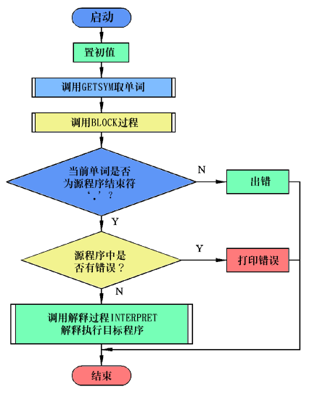
1.4.5 PL/0语言编译系统驱动
语法语义分析BLOCK是整个编译程序的核心。

Slide 128
L/0语言词法分析
GETSYM：词法分析程序是一个独立的过程，每次调用能获取一个单词，通过3个全程量变量传递结果：
SYM 存放单词的种类；
ID 存放用户定义的标识符的值；
NUM 存放用户定义的常数。
单词种类：
基本字、运算符、标识符、常数，界符。

Slide 129
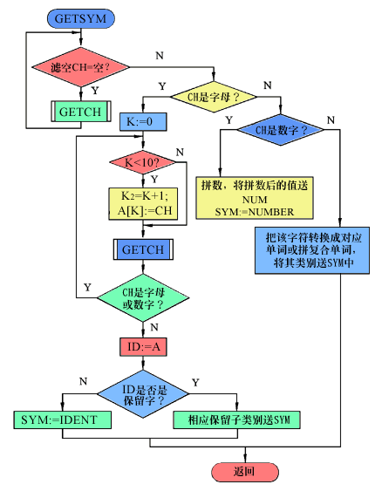
PL/0语言词法分析

Slide 130
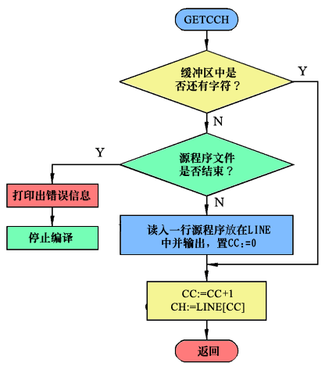
PL/0语言词法分析

Slide 131
PL/0语言语法分析
采用的是递归下降的语法分析（第5章介绍）。对应每一个非终结符定义一个子程序。
（1）说明部分的处理
使用一个结构（记录）数组TABLE记录每个常量，变量和过程的信息。规定主程序的层号为第0层，主程序中定义的过程的层号为第1层。PL/0最多允许3层。
TABLE中记录各常量和变量的属性、层号以及在对应过程中的分配单元的相对地址；
对过程的地址部分，当分析到过程的语句时，将语句的起始地址回填。
TX为索引表的指针。

Slide 132
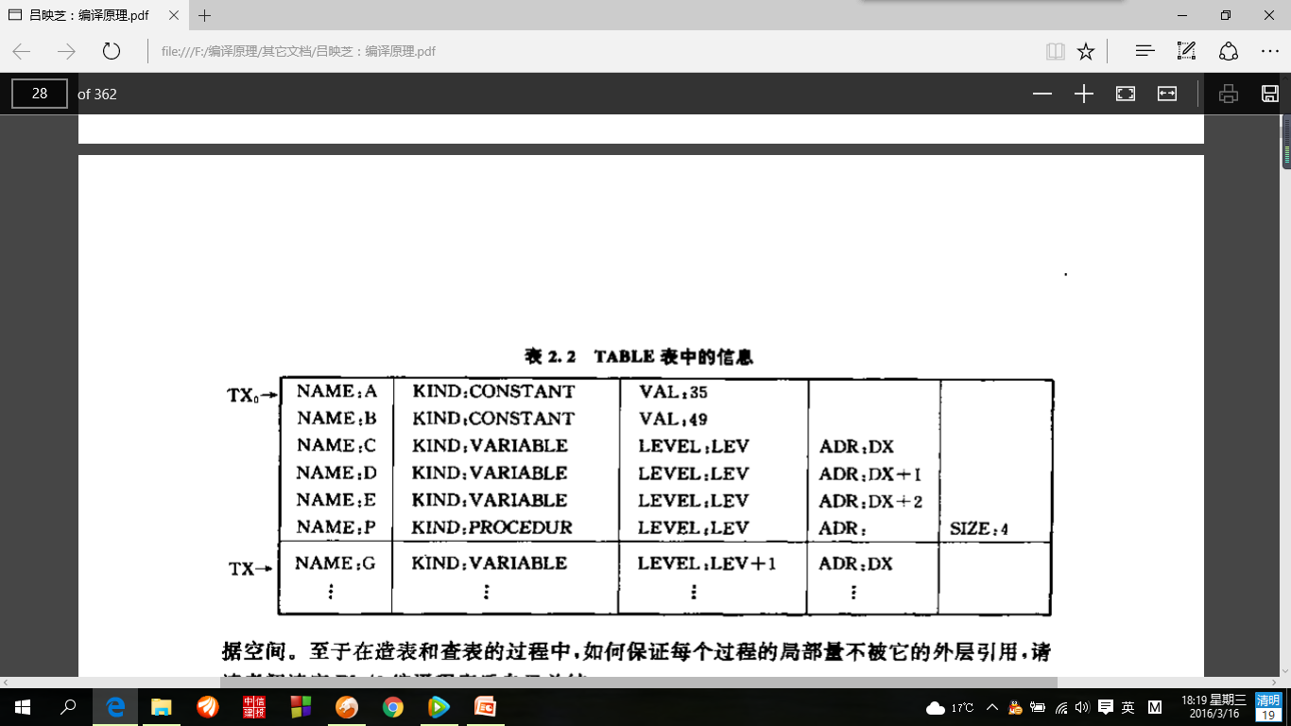
PL/0语言语法分析
说明语句程序片段：
CONST A =35, B=49;
VAR C, D, E;
PROCEDURE P;
VAR G;
变量等的地址为相对于过程数据区的起始位置的偏移量，初值 DX:=3

Slide 133
PL/0语言语法分析
const a=10;
var b, c;
procedure p;
const a=20；
var c;
begin
c:=5;
b:=a*10+c;
end;
begin
read(c);
call p;
write(b);
write(c);
end.
LEV: 0
LEV: 1
name | KIND | V/L | ADR | SIZE
pTX
TX0
a | constant | 10
b | VARIABLE | 0 | DX
c | VARIABLE | 0 | DX+1
p | PROCEDU | 0
P的入口 | 4
TX1
a | constant | 20
c | VARIABLE | 1 | DX

Slide 134
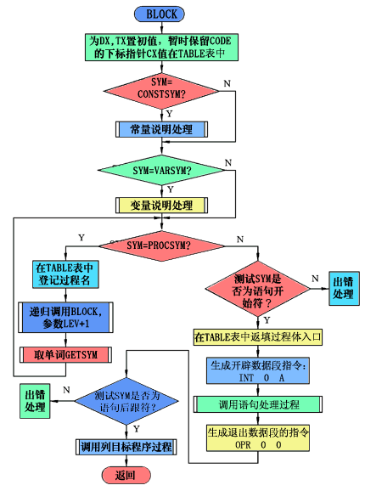
PL/0语言语法分析
（2）过程体（分程序）的处理
语法正确时，生成目标代码。遇到标识符的引用就查TABLE表，如果有定义，就取出相应信息，无则报错。
BLOCK过程流程图

Slide 135
目标代码结构和代码生成
目标代码是一个假想栈式计算机的汇编语言，可称为PCODE指令代码。格式为：
f | l | a
f: 代表功能码，也可称为操作码；
l：表示层次差，引用层和声明层之间的层次差，否则置0
a：不同的指令含义不一样（详见教材）
代码生成由过程GEN完成，生成的代码放在CODE数组中。

Slide 136
目标代码结构和代码生成
const a=10；
var b,c;
procedue p; 部分程序的目标代码
begin
c:=b+a
end.
0 jmp 0 n (假定n是主程序入口)
1 jmp 0 2 （2是过程p入口）
2 int 0 3 （在运行栈中为SL、DL、RA开辟3+0个单元）
3 lod 1 3 （取出p的外层的b的值放在栈顶）
4 lit 0 10 （将常量10取到栈顶）
5 opr 0 2 （加运算，结果放在次栈顶）
6 sto 1 4 （运算结果送p的外层的c的单元中）
7 opr 0 0 （返回调用点，并释放单元）

Slide 137
PL/0编译程序的语法错误处理
采用一些措施，对源程序中的错误尽量查出，不是遇到错误马上就停止。常采用的两种方法：
（1） 对易于校正的错误，如丢失逗号，分号等，指出错误位置并校正。
（2） 对难于校正的错误，就跳过一些单词，知道读入一个符号能使编译程序恢复正常语法分析为止。

Slide 138
PL/0编译程序的语法错误处理
出错编号 出错原因
1： 常数说明中的"="写成"∶="。
2： 常数说明中的"="后应是数字。
3： 常数说明中的标识符后应是"="。
4： const ,var, procedure后应为标识符。
5： 漏掉了'，'或'；'。
6： 过程说明后的符号不正确(应是语句开始符，或过程定义符)。
7： 应是语句开始符。
8： 程序体内语句部分的后跟符不正确。
9： 程序结尾丢了句号'.'。
10： 语句之间漏了'；'。
11： 标识符未说明。
12： 赋值语句中，赋值号左部标识符属性应是变量。
13： 赋值语句左部标识符后应是赋值号'∶='。
14： call后应为标识符。
15： call后标识符属性应为过程。
16： 条件语句中丢了'then'。
17： 丢了'end"或'；'。
18： while型循环语句中丢了'do'。
19： 语句后的符号不正确。
20： 应为关系运算符。
21： 表达式内标识符属性不能是过程。
22： 表达式中漏掉右括号')'。
23： 因子后的非法符号。
24： 表达式的开始符不能是此符号。
31： 数越界。
32： read语句括号中的标识符不是变量。

Slide 139
目标代码结构和代码生成
解释执行CODE[0…]中的指令序列，数据空间为栈式计算机的存储空间。定义了4个寄存器：
I 指令寄存器，存放当前正在解释的目标指令；
P 程序地址寄存器，下一条要执行的目标指令地址；
T 栈顶寄存器；
B 基地址寄存器。
B和T指向的单元间存放的数据有：
静态部分：变量和联系单元SL（静态链指向定义该过程的直接外层最新数据段基地址）、DL（动态链指向调用者基地址）、RA（返回地址））
动态部分：临时单元和累加器用，随时分配和用完释放，

Slide 140
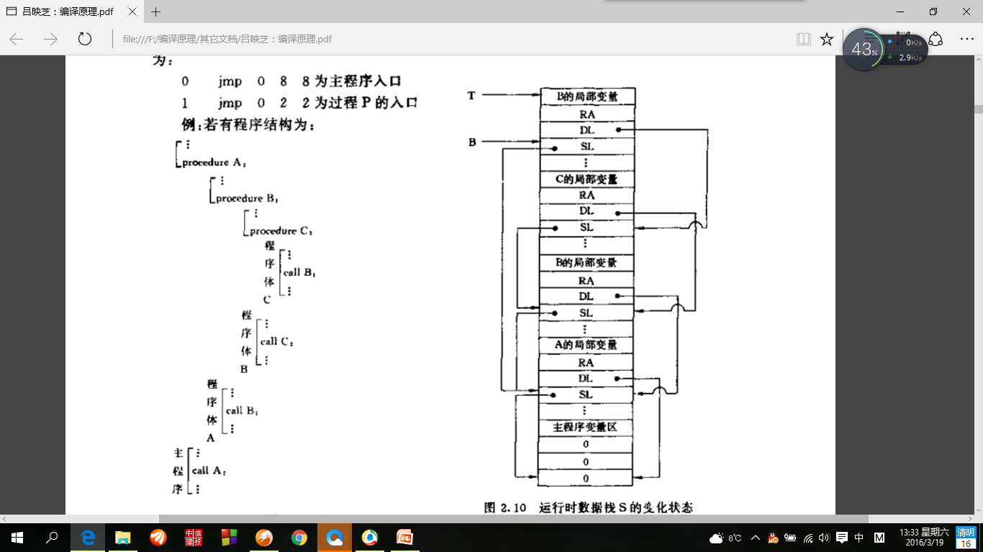
主程序变量区
0
0
0
B的局部变量….
RA
DL
SL
活动记录
或 栈 帧
。。。。。。….
C的局部变量….
RA
DL
SL
。。。。。。….
B的局部变量….
RA
DL
SL
。。。。。。….
A的局部变量….
RA
DL
SL
T
。。。。。。….
B
140

Slide 141
小结
本章重点介绍了编译程序定义、编译过程、编译方式、编译程序结构和高级程序语言的分类以及相关的应用。
提出的基本概念是源语言、源程序、目标语言、目标程序、程序等价、翻译方式、遍/趟、翻译程序、汇编程序、编译程序和解释程序。
重点掌握的概念：①编译程序；②编译过程；③编译程序结构；④编译程序生成方法。

